Slide 1
Структурно-вещественные признаки изменения самородного золота в россыпях, связанных с различными коренными источниками, на примере Уральской складчатой области и Калбинской структурной зоны
Южно-Уральский федеральный научный центр минералогии и геоэкологии Уральского отделения Российской академии наук
Козин Александр Кириллович
Специальность 1.6.4. – Минералогия, кристаллография. Геохимия, геохимические методы поисков полезных ископаемых
Научный руководитель: д.г.-м.н. Белогуб Елена Витальевна

Slide 2
АКТУАЛЬНОСТЬ
2
Самородное золото является традиционным объектом минералогических исследований, в результате которых были сформированы представления о ключевых типоморфных признаках и возможности их применения для задач прогноза и поиска коренной минерализации. Основное внимание этих работ было направлено в первую очередь на изучение преобразования формы самородного золота в россыпях и определение коренных источников по химическому составу золота. В значительно меньшей степени были изучены вопросы внутреннего строения самородного золота, его трансформации в условиях гипергенеза, практически не освещённой осталась проблема связи структуры и химического состава.
Проблема повышенной пробности россыпного золота и образования высокопробных кайм
Проблема образования самородков золота
Выщелачивание примесей из золота в россыпях (Соколов, 1826; McConnell, 1907; Вернадский, 1922)
Электрохимическая коррозия золота (Поликарпов, 1941; Петровская, Фластович, 1952, Groen, 1993)
Выщелачивание в корах выветривания с последующей перекристаллизацией (Петровская, 1973)
Нарастание «нового» золота (Осовецкий, 2016)
Образование в коренных месторождениях (Hough et al., 2007; Butt et al., 2020)
Рост самородков в экзогенных условиях (Craw, Lilly, 2016)
Слипание частиц золота с образованием с самородков (
Биогенное образование самородков (Reith et al., 2010)
Решение этих вопросов требует детальных исследований внутреннего строения золота и его преобразования

Slide 3
3
ЦЕЛЬ РАБОТЫ
Выявление закономерностей преобразования внутреннего строения, химического состава и формы самородного золота в гипергенных условиях и соотнесение установленных особенностей с конкретными этапами транспортировки самородного золота из коренных источников в россыпи по результатам изучения россыпных систем в пределах Уральской и Зайсанской складчатых областей.
ЗАДАЧИ ИССЛЕДОВАНИЯ
1. Выявление внутреннего строения самородного золота методом дифракции обратно рассеянных электронов (EBSD) и их классификация.
2. Сравнение типоморфных характеристик самородного золота из россыпных отложений различных генетических типов (элювиальных, делювиально-аллювиальных, аллювиальных ближнего и дальнего сноса).
3. Установление механизмов преобразования структуры и химического состава самородного золота под действием различных гипергенных факторах на всех этапах его перемещения от зон коренной минерализации до россыпных отложений.

Slide 4
4
НАУЧНАЯ НОВИЗНА
1. Впервые с применением метода дифракции обратно рассеянных электронов на современном уровне охарактеризовано внутреннее строение самородного золота на всех этапах его движения от коренных источников до россыпей различных генетических типов.
2. Установлена связь между изменениями внутреннего строения самородного золота и преобразованиями его химического состава.
3. Предложены и обоснованы два различных механизма очищения самородного золота от примесей с образованием высокопробных периферических кайм в различных экзогенных обстановках.
ПРАКТИЧЕСКАЯ ЗНАЧИМОСТЬ
Выводы, полученные в результате решения поставленных задач, позволят повысить информативность минералогических исследований, направленных на определение коренных источников формирования россыпей. Результаты исследования внутреннего строения и химического состава самородного золота позволили выявить типоморфные признаки, характерные для различных гипергенных условий. Эти признаки могут быть использованы не только для определения дальности переноса и установления типа коренного источника, но и для реконструкции эволюции самородного золота и её корреляции с историей геологического развития района.

Slide 5
ФАКТИЧЕСКИЕ МАТЕРИАЛЫ И МЕТОДЫ ИССЛЕДОВАНИЯ
5
Основой для проведения исследований послужили материалы, собранные в период 2019–2025 гг. За это время проведены ревизионные, поисковые, разведочные и добычные работы на трёх россыпных системах в пределах Уральской складчатой области и Западно-Калабинской структурной зоны, в ходе которых были собраны коллекции шлиховых концентратов и знаков самородного золота.
Предмет исследования | Методика исследования | Лаборатория | Объем исследований
Ассоциации минералов шлиховых концентратов и включений в золоте | Электронно-зондовый микроанализ (ЭДС) | ЦКП «Геоаналитик», ИГГ УрО ЮУ ФНЦ МиГ УрО РАН | Более 1500 анализов
Морфологические особенности самородного золота и рельеф поверхности | Сканирующая электронная микроскопия | РЦ «Геомодель», СПбГУ ЦКП «Геоаналитик», ИГГ УрО РАН; ЮУ ФНЦ МиГ УрО РАН | 620 зёрен самородного золота
Химический состав самородного золота | Электронно-зондовый микроанализ (ВДС) | ЦКП «Геоаналитик», ИГГ УрО РАН; ЮУ ФНЦ МиГ УрО РАН | 524 анализа
Внутреннее строение самородного золота | Плазменное травление Дифракция обратно-рассеянных электронов (EBSD) | РЦ «Нанофотоника» СПБбГУ РЦ «Геомодель», СПбГУ | 73 картины дифракции

Slide 6
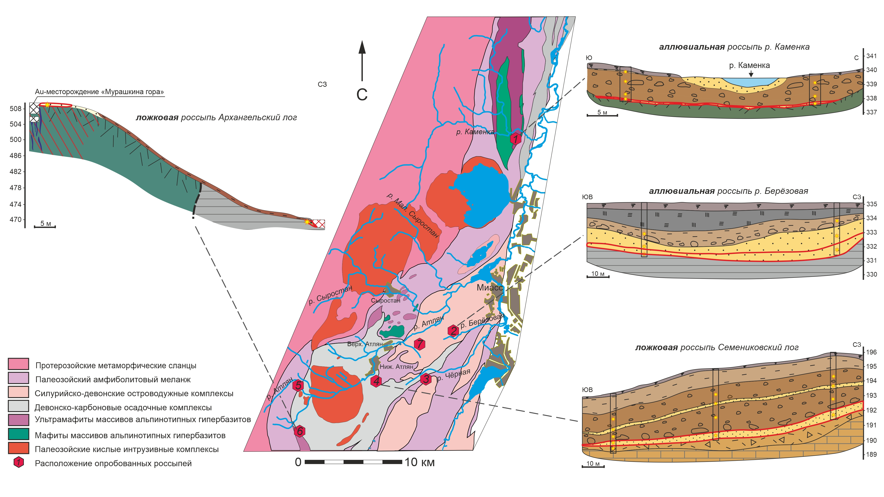
ГЕОЛОГИЧЕСКОЕ СТРОЕНИЕ МИАССКОЙ РОССЫПНОЙ ЗОНЫ
7
Геологическое строение района россыпей Мурзинской группы (по материалам ГГК 200/2; Zaykov et al., 2017)

Slide 7
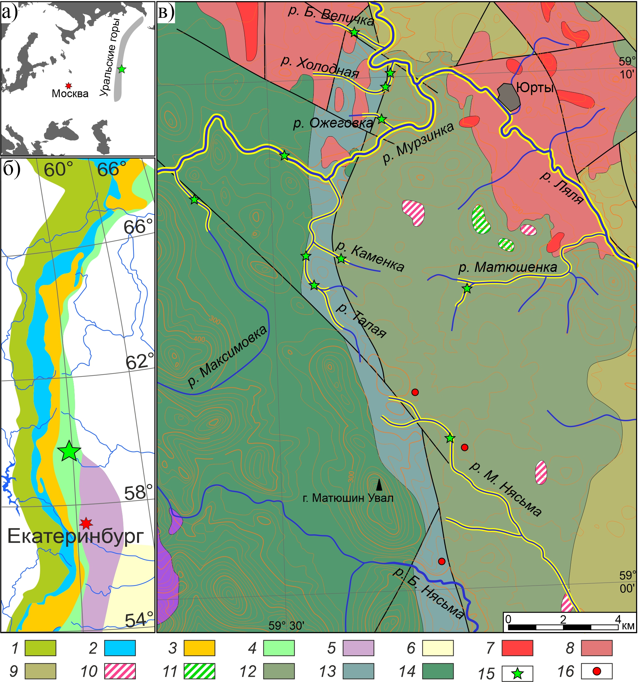
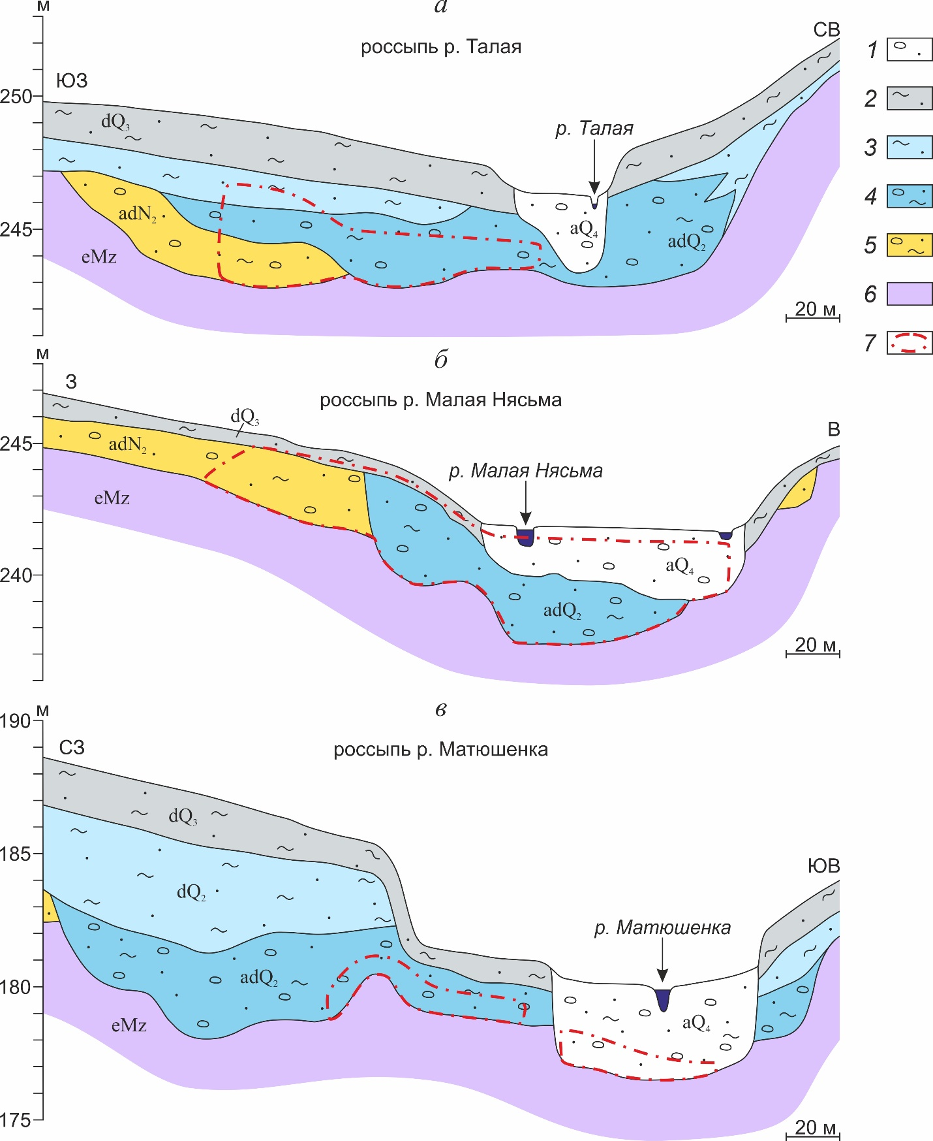
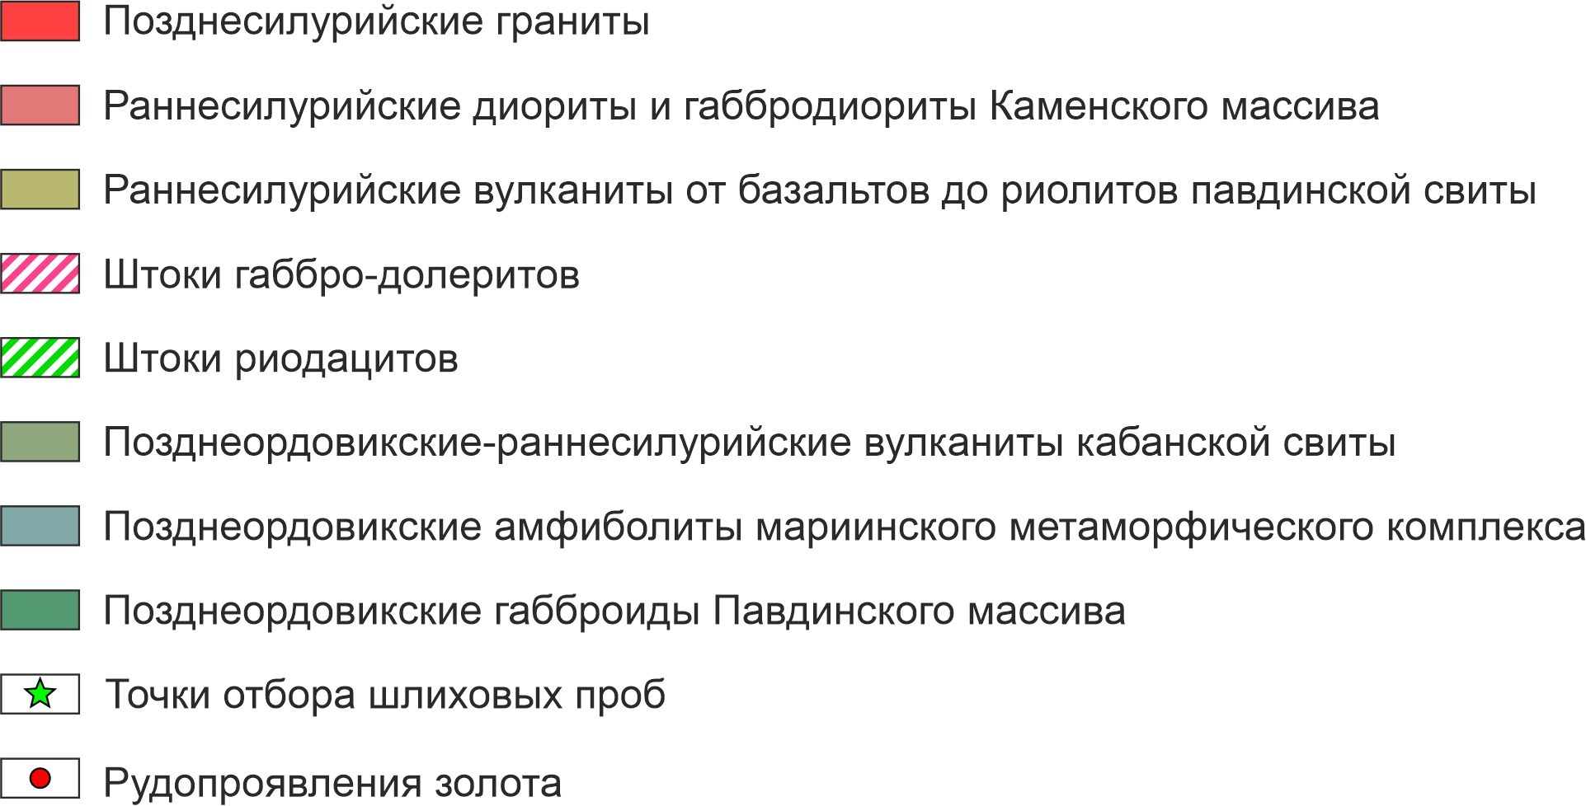
ГЕОЛОГИЧЕСКОЕ СТРОЕНИЕ МУРЗИНСКОЙ ГРУППЫ РОССЫПЕЙ
6
Геологическое строение района россыпей Мурзинской группы (по материалам ГГК 200/2)

Slide 8
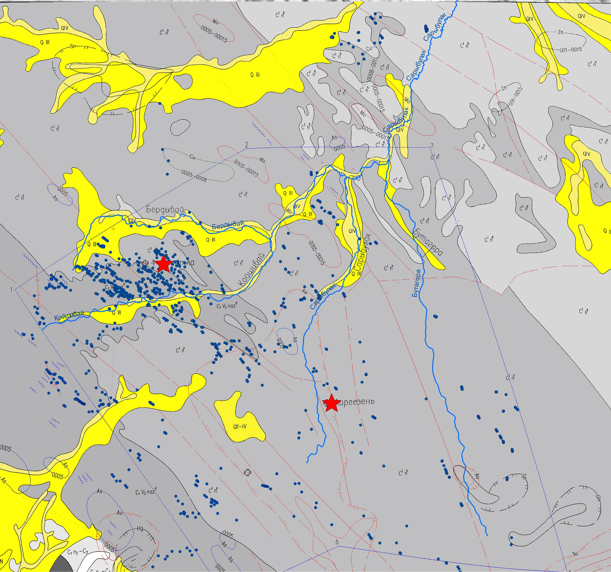
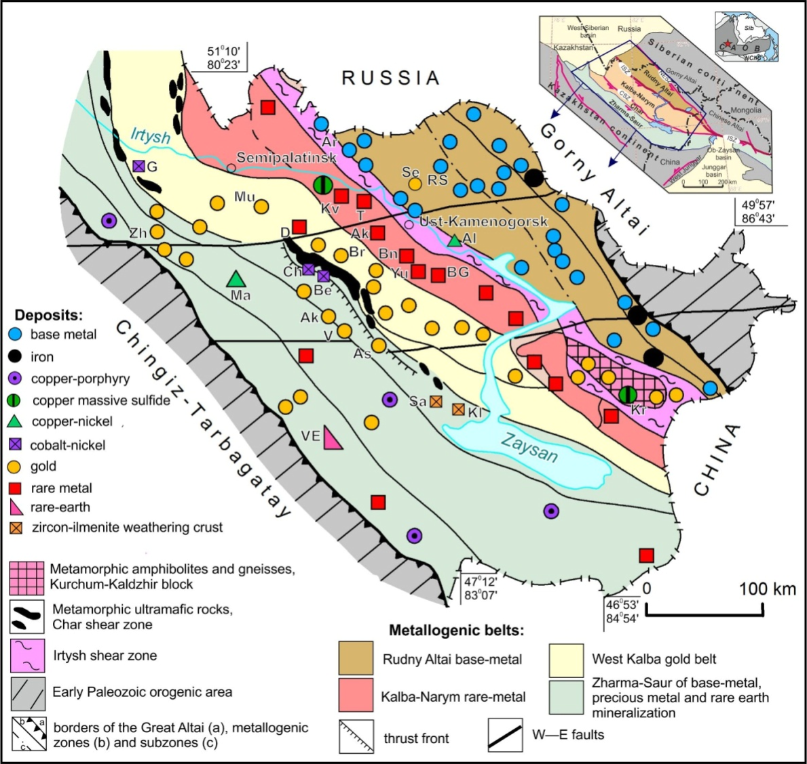
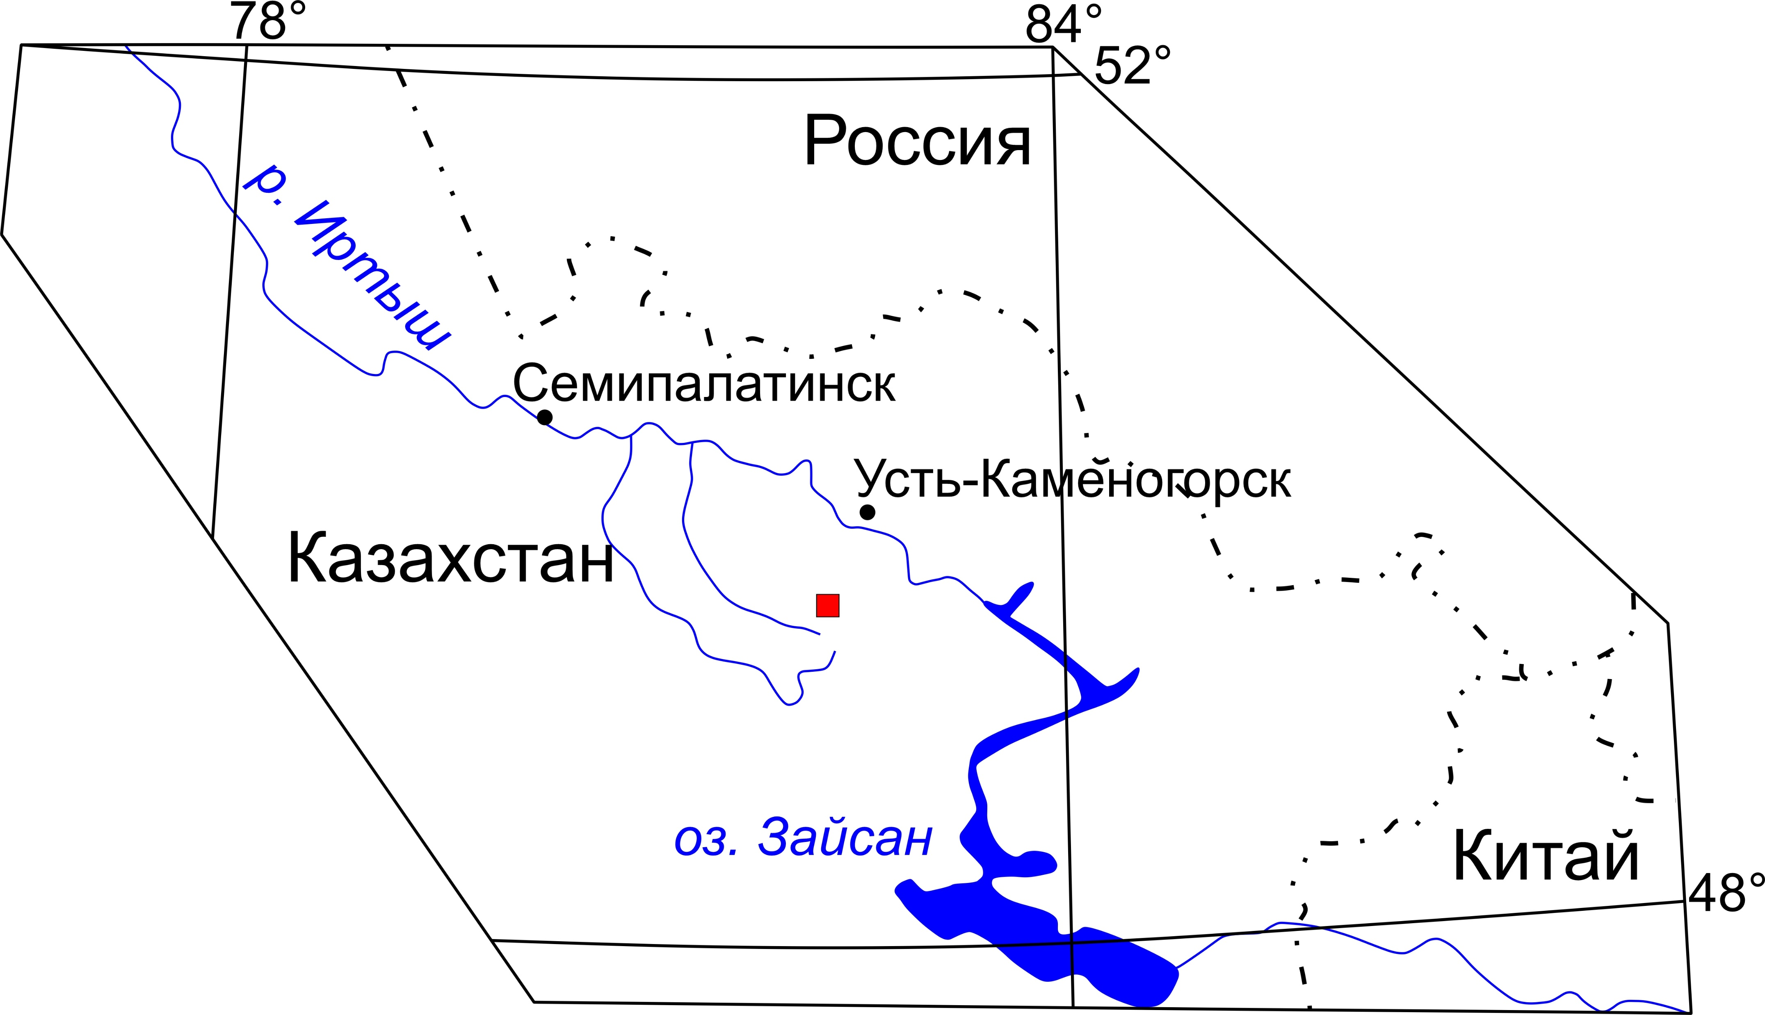

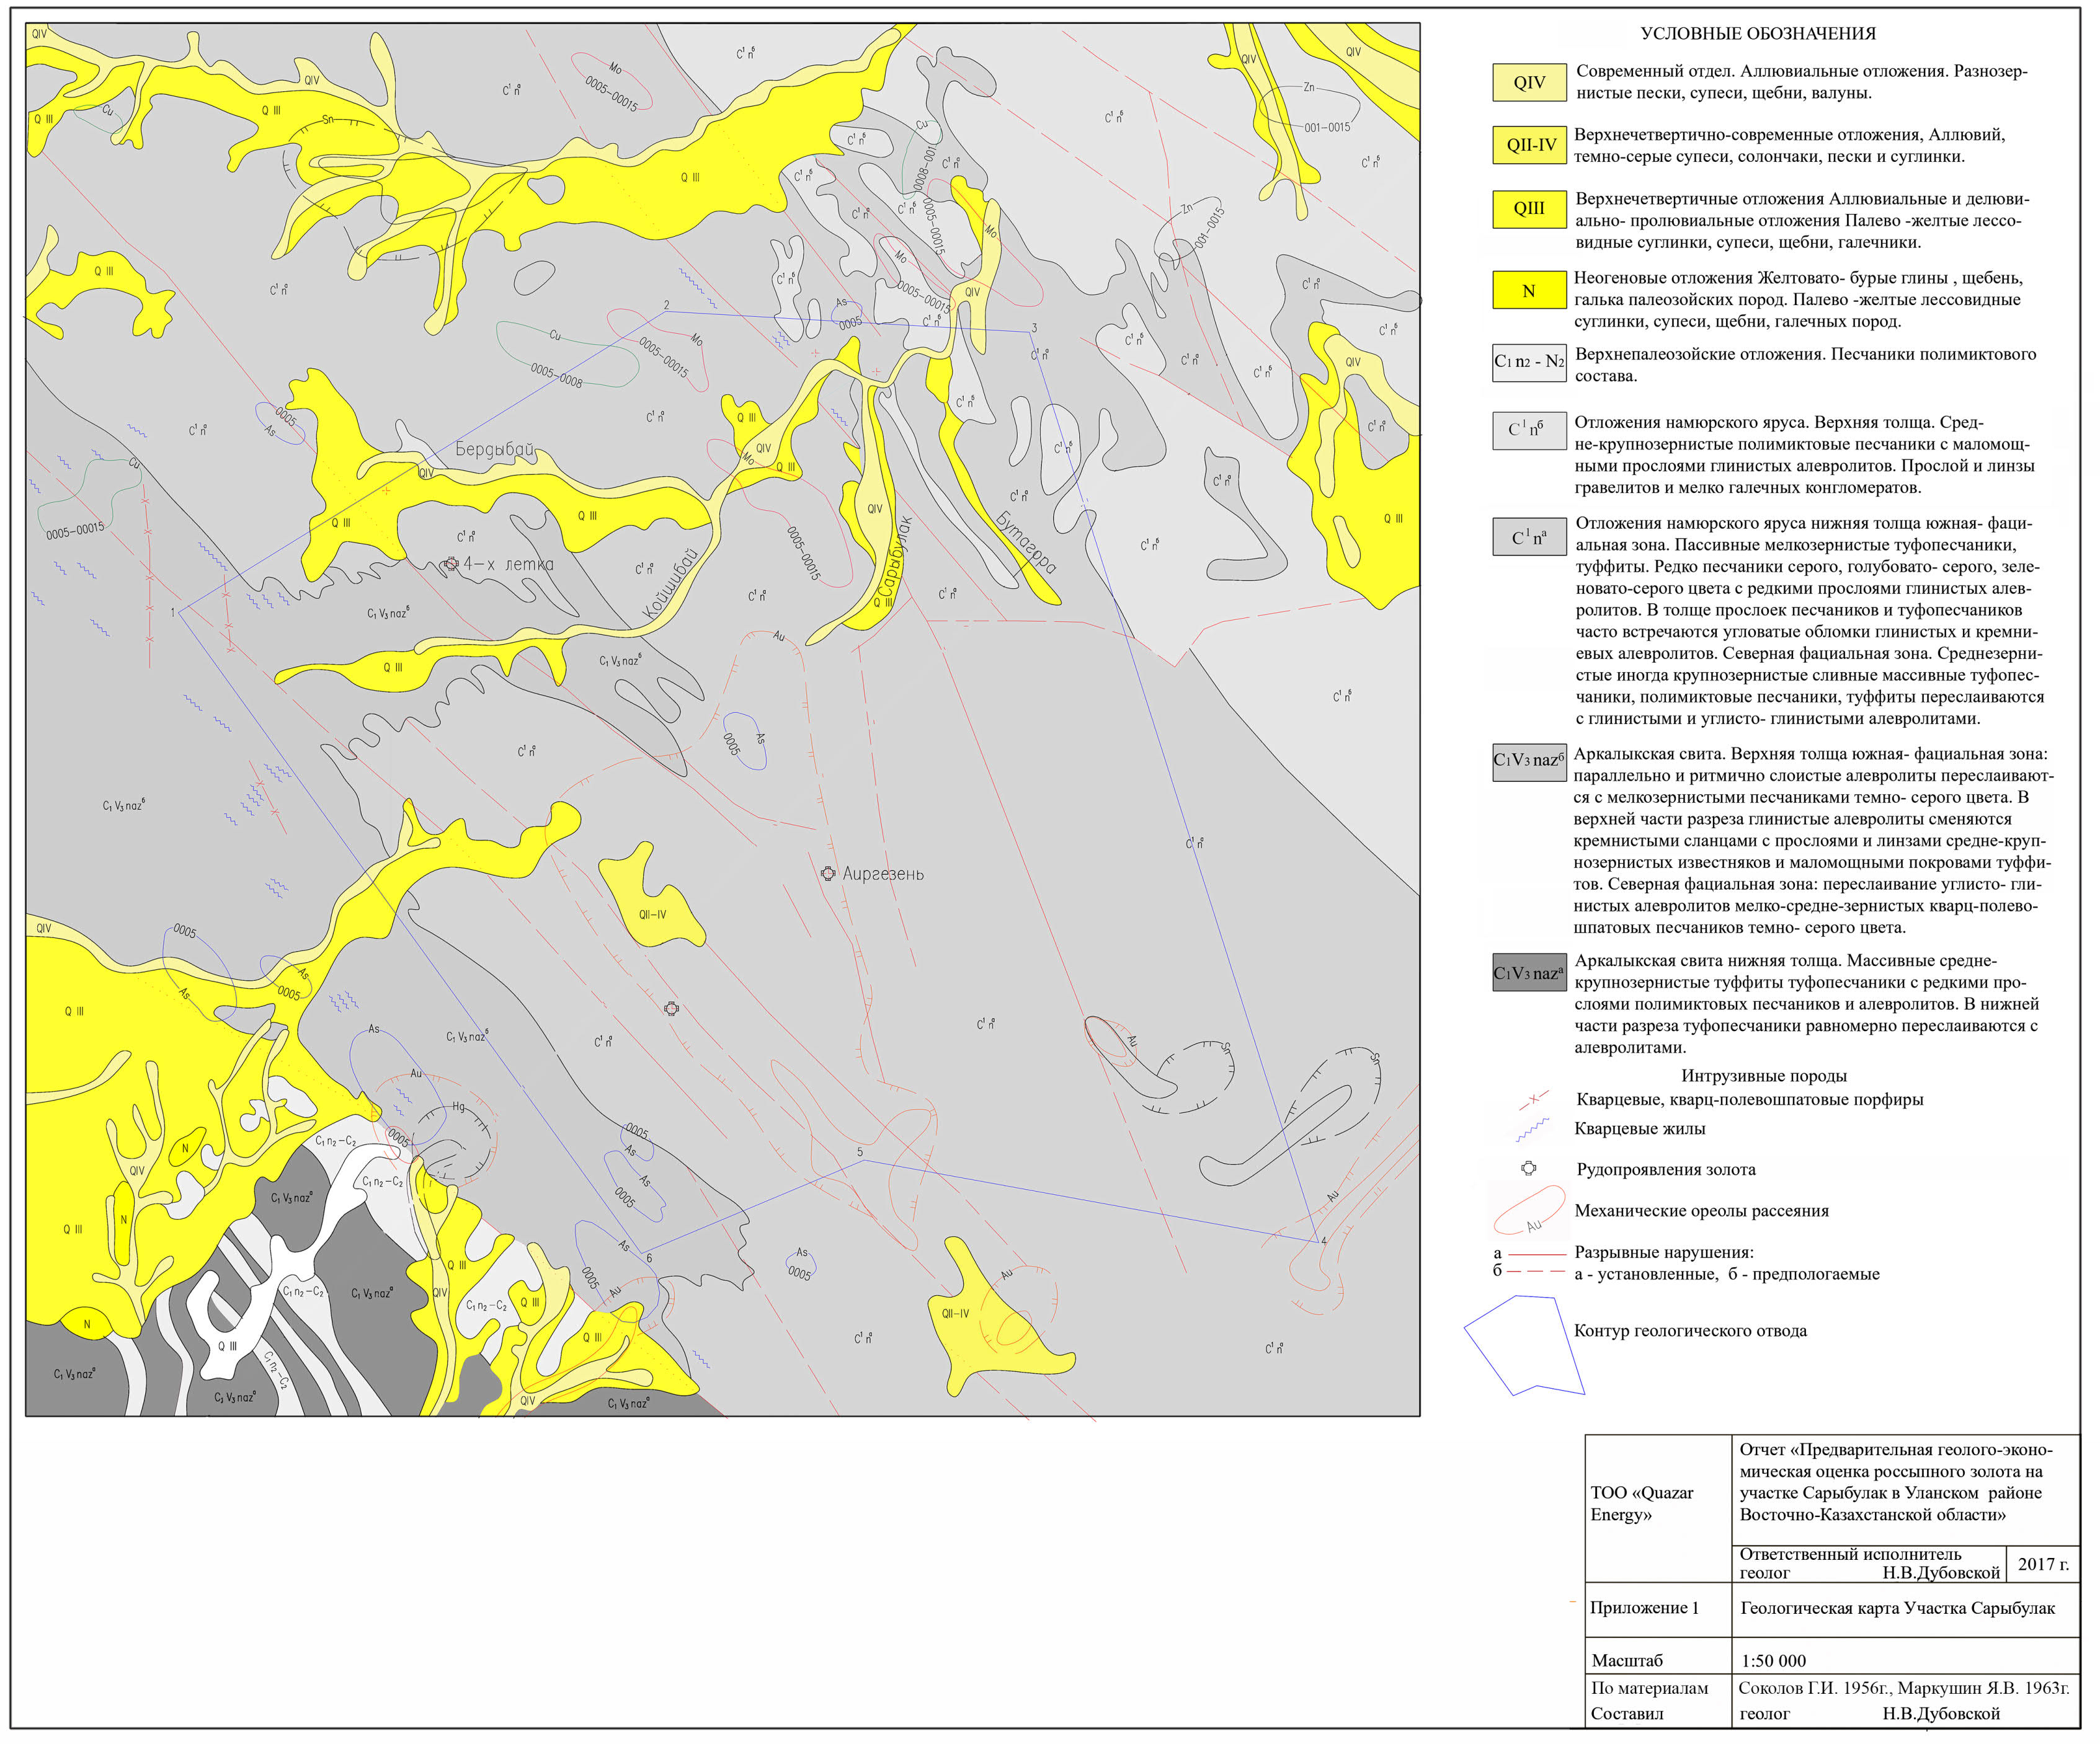

ГЕОЛОГИЧЕСКОЕ СТРОЕНИЕ РАЙОНА РОССЫПИ САРЫБУЛАК
8
Металлогенические зоны Зайсанской складчатости [D’yachkov et al., 2022]
Рудопроявления золота
Современный отдел. Аллювиальные отложения
Верхнечетвертичные аллювиальные и делювиально-аллювиальные отложения
Верхняя толща намюрского яруса. Средне-крупнозернистые полимиктовые песчаники с прослоями глинистых алевролитов
Нижняя толща намюрского яруса. Мелкозернистые туфопесчаники, туффиты, прослои песчаников и глинистых алевролитов
Геологическое строение района россыпей р. Сарыбулак (по материалам Дубовского Н.В., 2017)
Аркалыкская свита. Переслаивание слоистых алевролитов и мелкозернистых песчаников

Slide 9
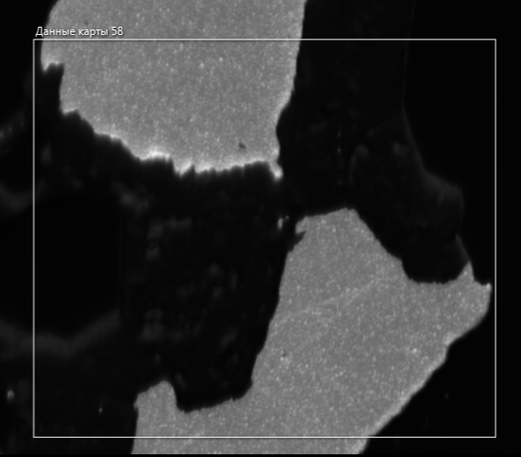
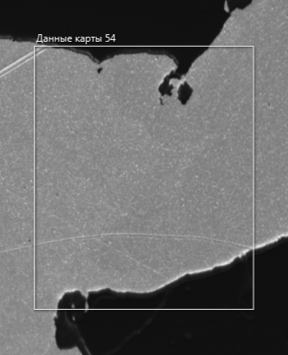
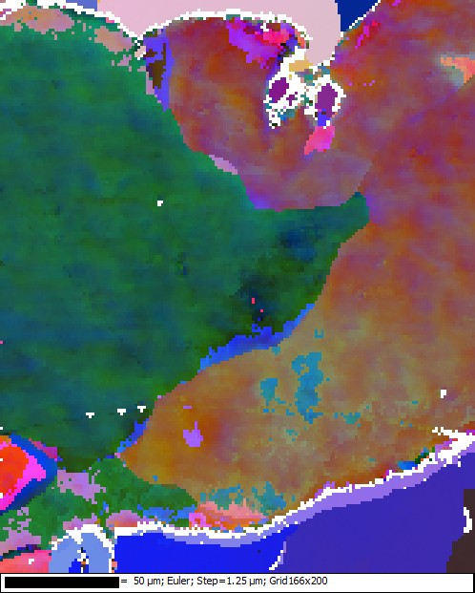
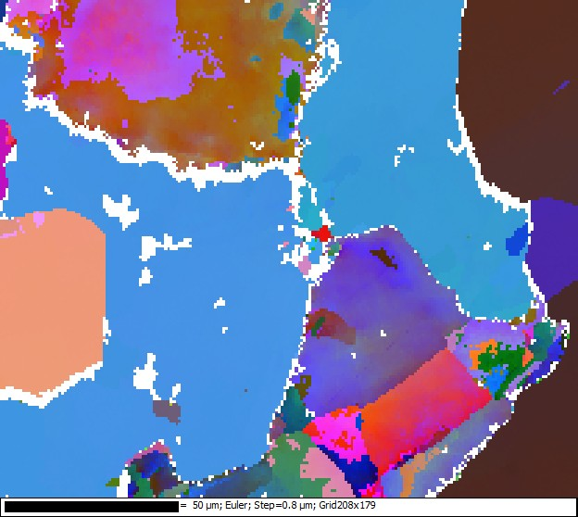
ВНУТРЕННЕ СТРОЕНИЕ КОРЕННОГО САМОРОДНОГО ЗОЛОТА
9
Au
Qz
Au
Au
Au
Au
Qz
Qz
Au
Qz
Золото-кварцевые жилы рудопроявления Сенташ, Восточный Казахстан. BSE изображения и картины дифракции

Slide 10
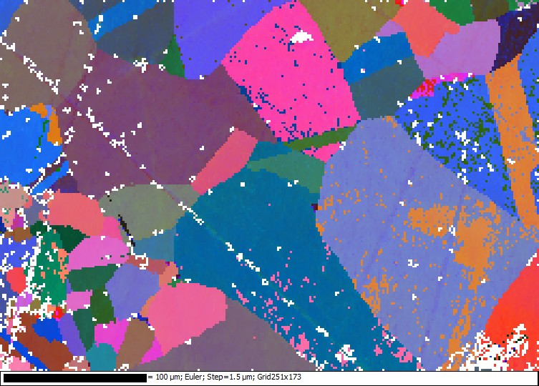
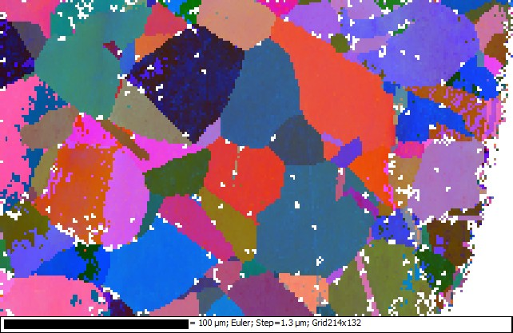
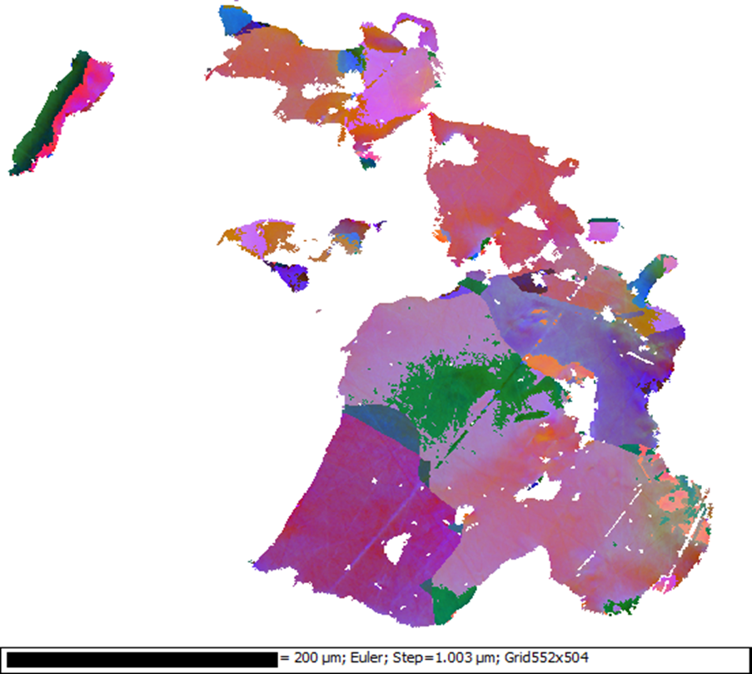
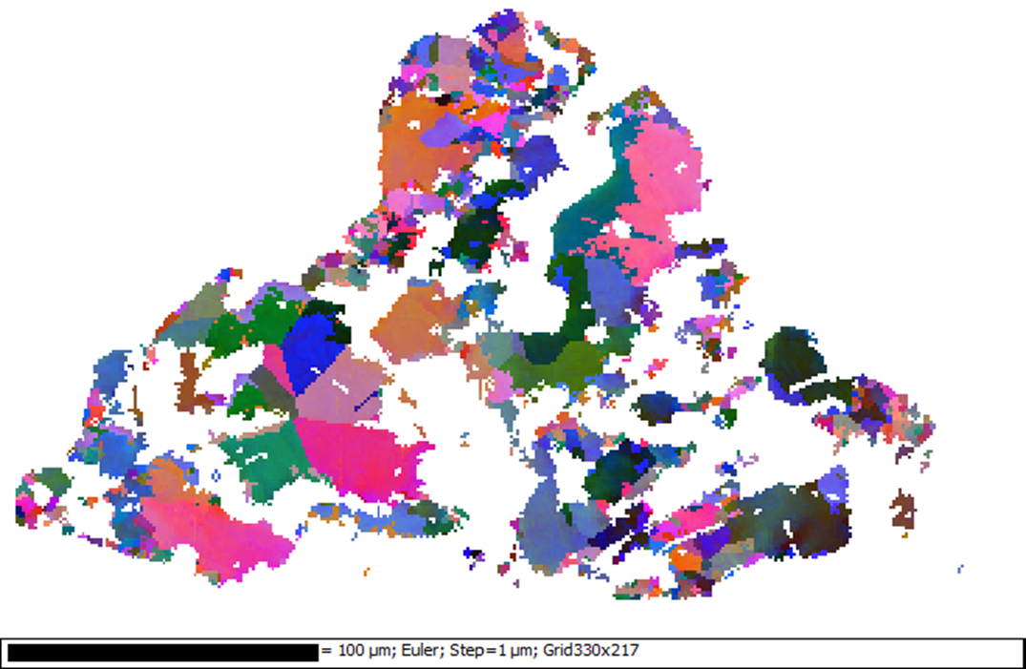
ВНУТРЕННЕ СТРОЕНИЕ САМОРОДНОГО ЗОЛОТА ИЗ ЭЛЮВИАЛЬНЫХ ОТЛОЖЕНИЙ
10
Самородное золото из элювиальных отложений рудопроявления Четырёхлетка в верховье россыпи Сарыбулак, Восточный Казахстан
Самородное золото из элювия месторождения Муршкина Гора, Миасская россыпная зона

Slide 11
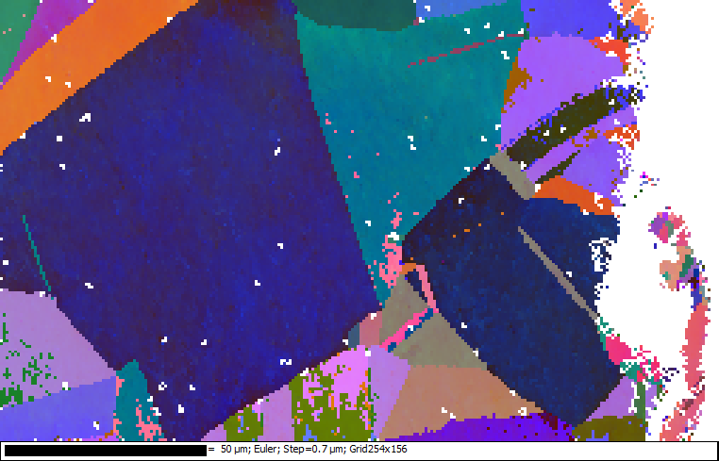
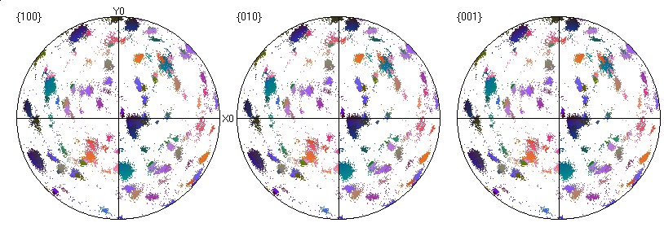
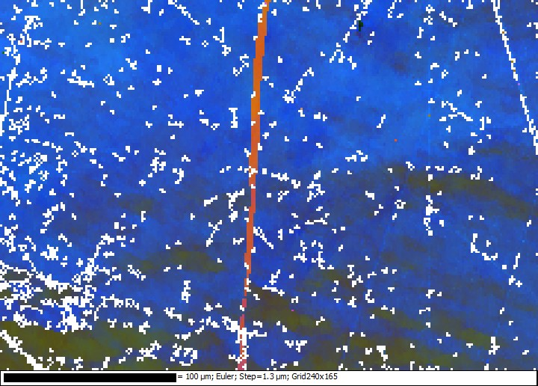
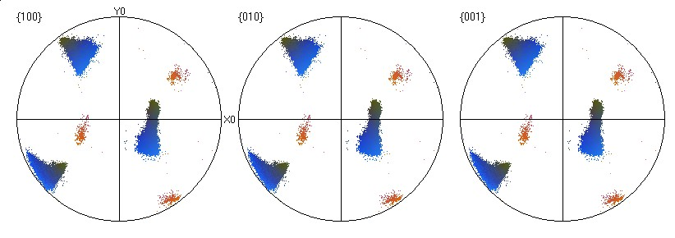
ВНУТРЕННЕ КОРЕННОГО САМОРОДНОГО ЗОЛОТА ИЗ ЭЛЮВИЯ
11
Самородное золото из элювиальных отложений рудопроявления Четырёхлетка в верховье россыпи Сарыбулак, Восточный Казахстан

Slide 12
12
ПЕРВОЕ ЗАЩИЩАЕМОЕ ПОЛОЖЕНИЕ
Агрегаты и индивиды самородного золота из кварцевых жил россыпеобразующих коренных источников различных генетических типов обладают схожими структурными признаками, обусловленными процессом свободного роста. Первичные структуры агрегатов самородного золота характеризуются зернистым внутренним строением, корреляцией размеров зёрен и агрегатов, развитием ростовых двойников по шпинелевому закону.

Slide 13
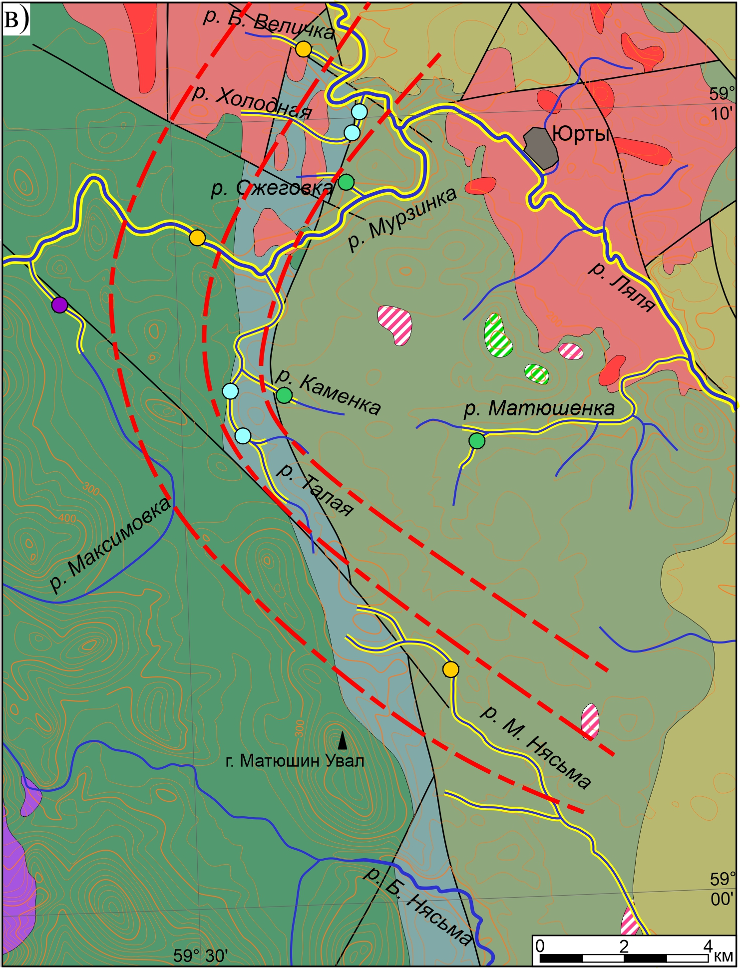
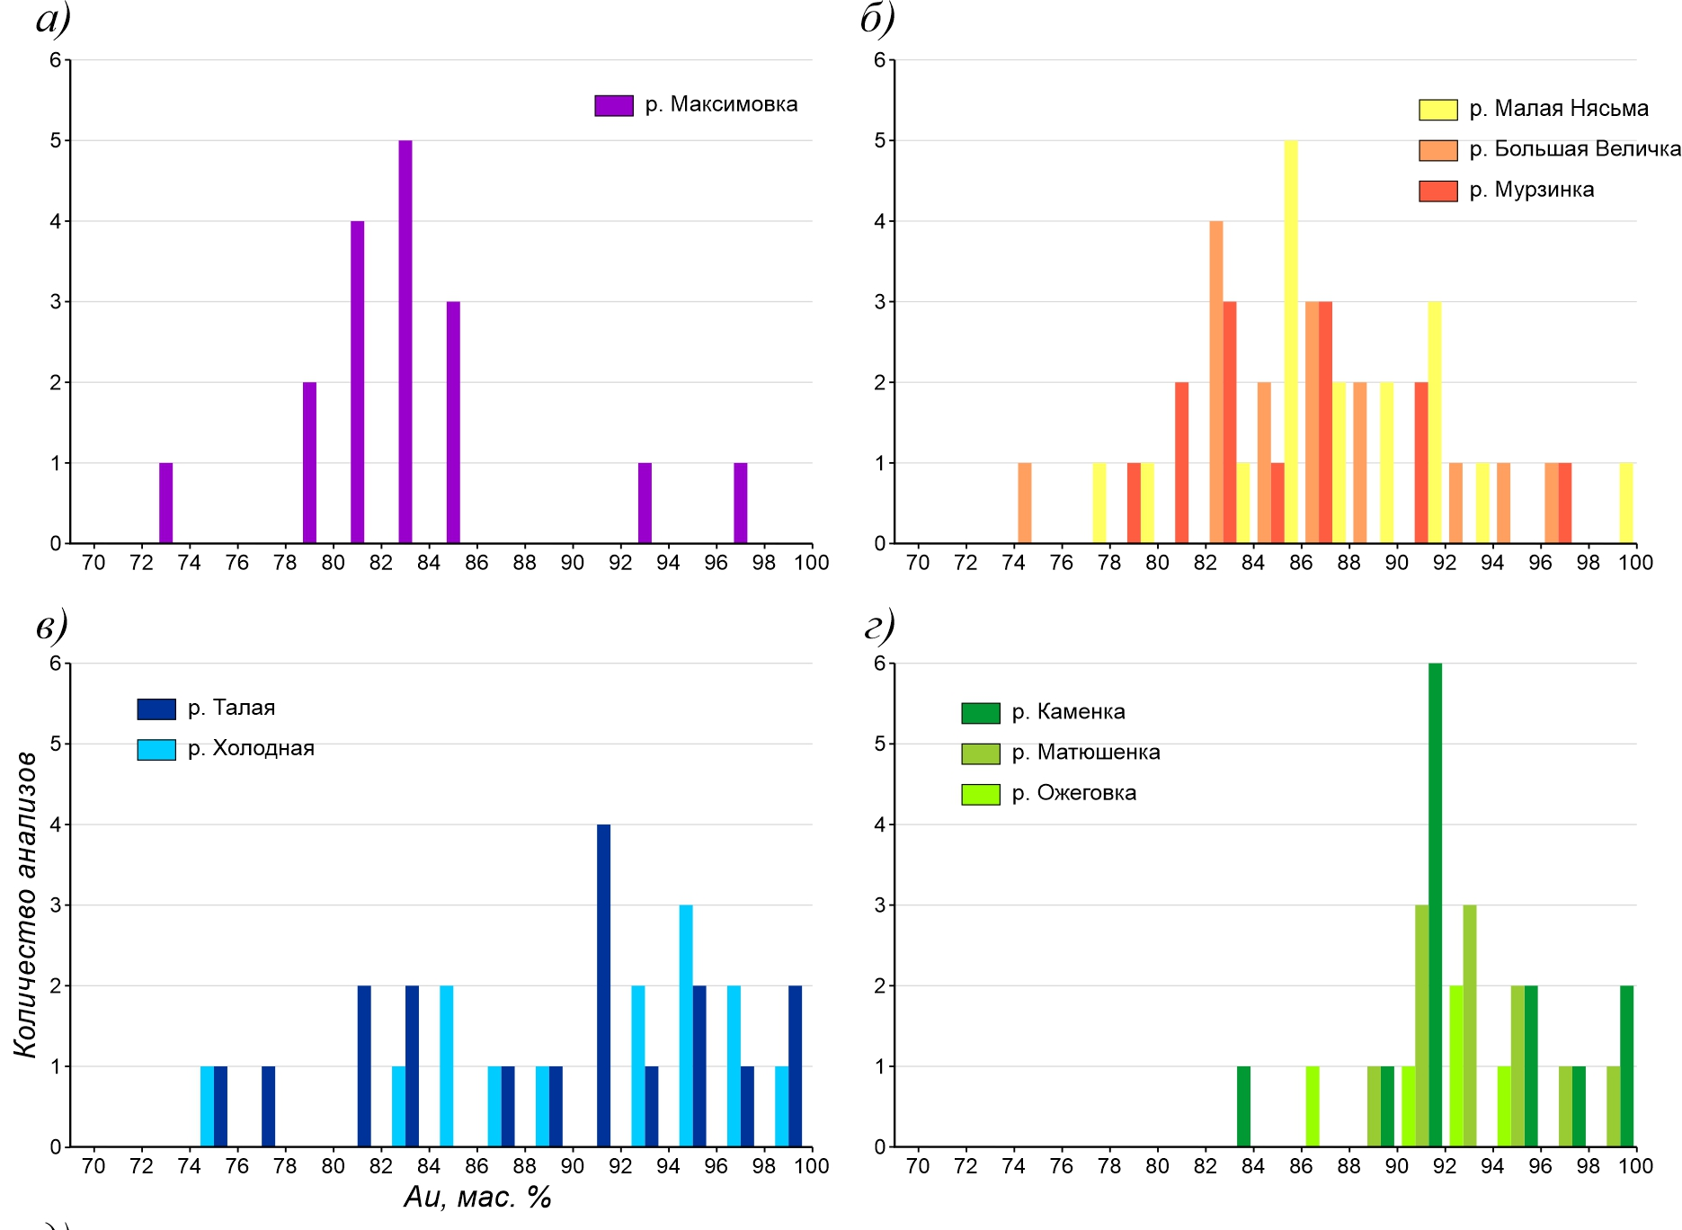
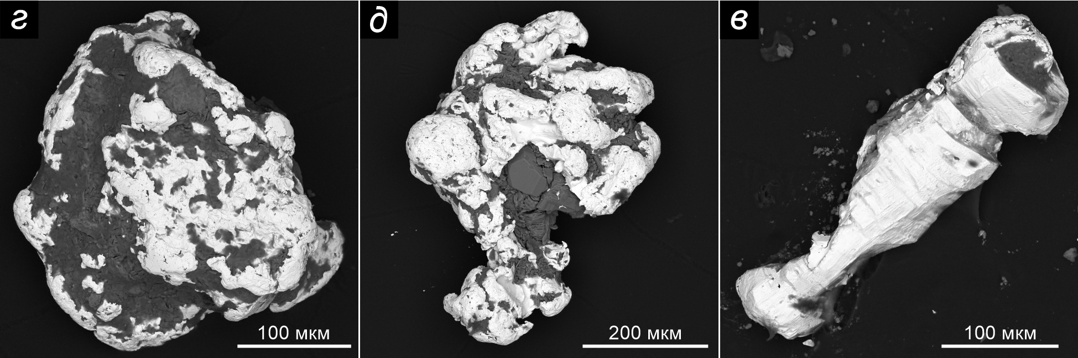
ЗОНАЛЬНОСТЬ СОСТАВА САМОРОДНОГО ЗОЛОТА В РОССЫПЯХ
13
n=17
n=45
n=32
n=29
Россыпь | Hg |  |  | Ag |  |  | Au
 | Медиана | Мин | Макс | Медиана | Мин | Макс | Медиана | Мин | Макс
Максимовка | 0.99 | 0.05 | 3.01 | 16.76 | 3.39 | 26.15 | 82.68 | 73.74 | 97.36
М. Нясьма | 0.38 | – | 4.40 | 13.01 | 1.42 | 23.85 | 86.63 | 76.68 | 99.97
Б.Величка | 1.23 | – | 3.24 | 13.50 | 4.02 | 23.42 | 86.20 | 74.98 | 96.66
Мурзинка | 1.24 | – | 4.28 | 13.40 | 1.02 | 19.90 | 84.68 | 79.81 | 97.31
Талая | 0.43 | – | 4.96 | 10.03 | 0.57 | 23.11 | 90.26 | 74.60 | 99.99
Холодный | – | – | 0.83 | 7.00 | 0.74 | 23.43 | 92.83 | 75.73 | 100.00
Каменка | – | – | 1.68 | 8.68 | – | 14.82 | 91.28 | 83.40 | 100.00
Матюшенка | – | – | 0.50 | 7.32 | – | 11.00 | 93.54 | 89.68 | 98.88
Ожеговка | – | – | 0.00 | 7.66 | 6.53 | 14.12 | 92.48 | 86.33 | 94.73

Slide 14
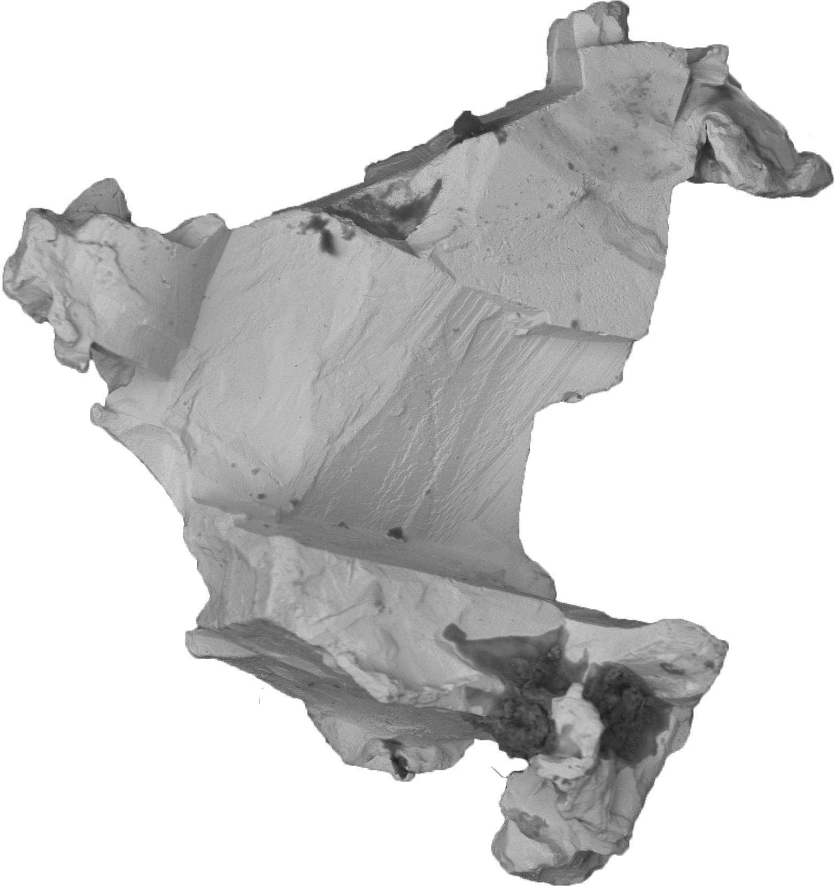
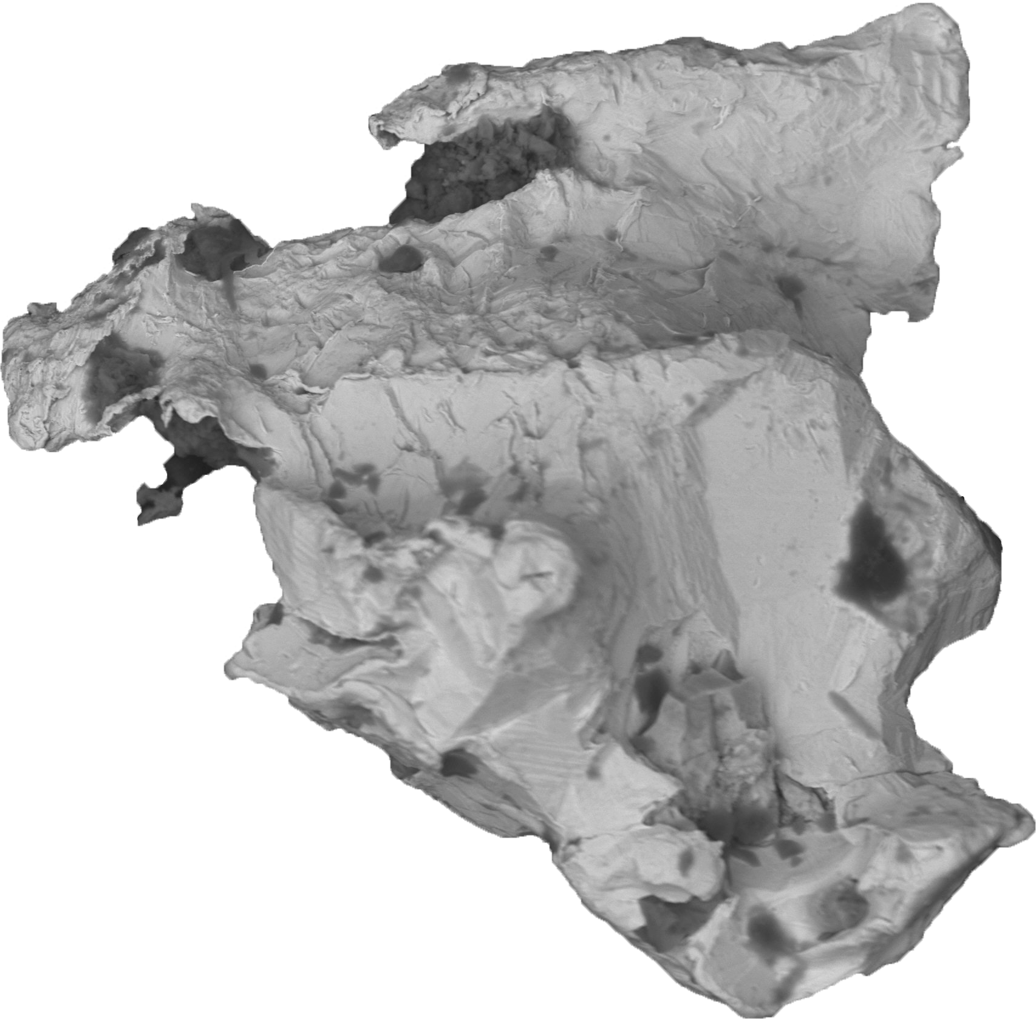
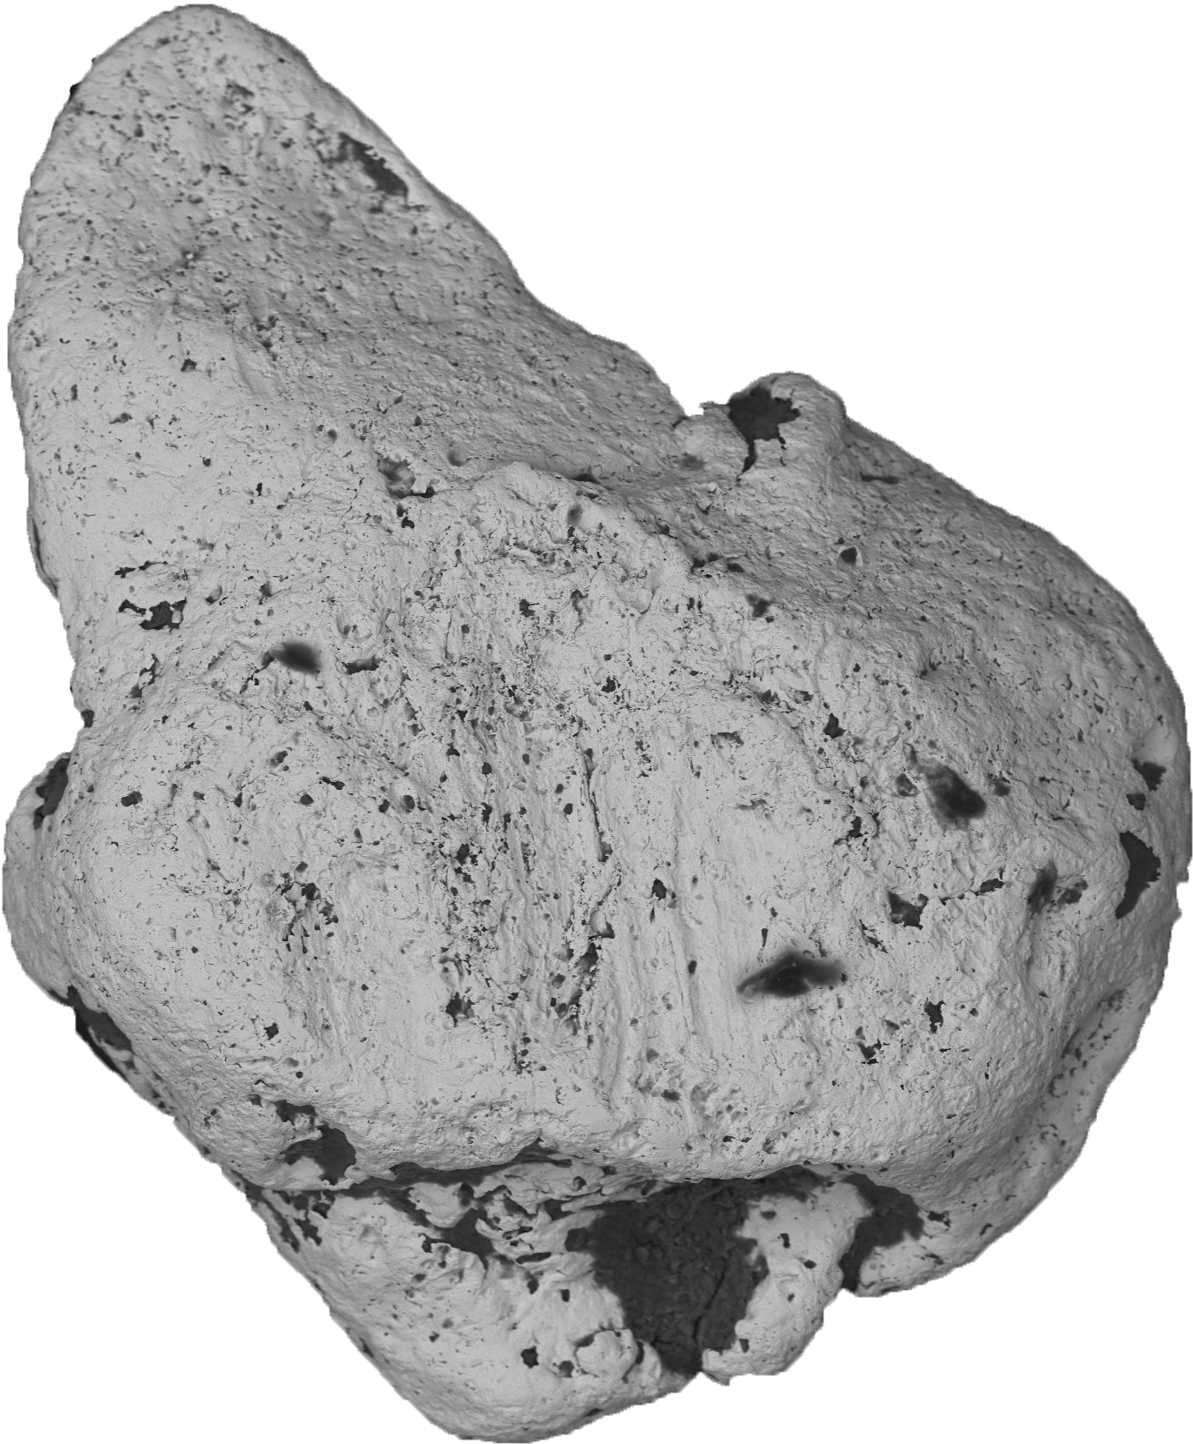
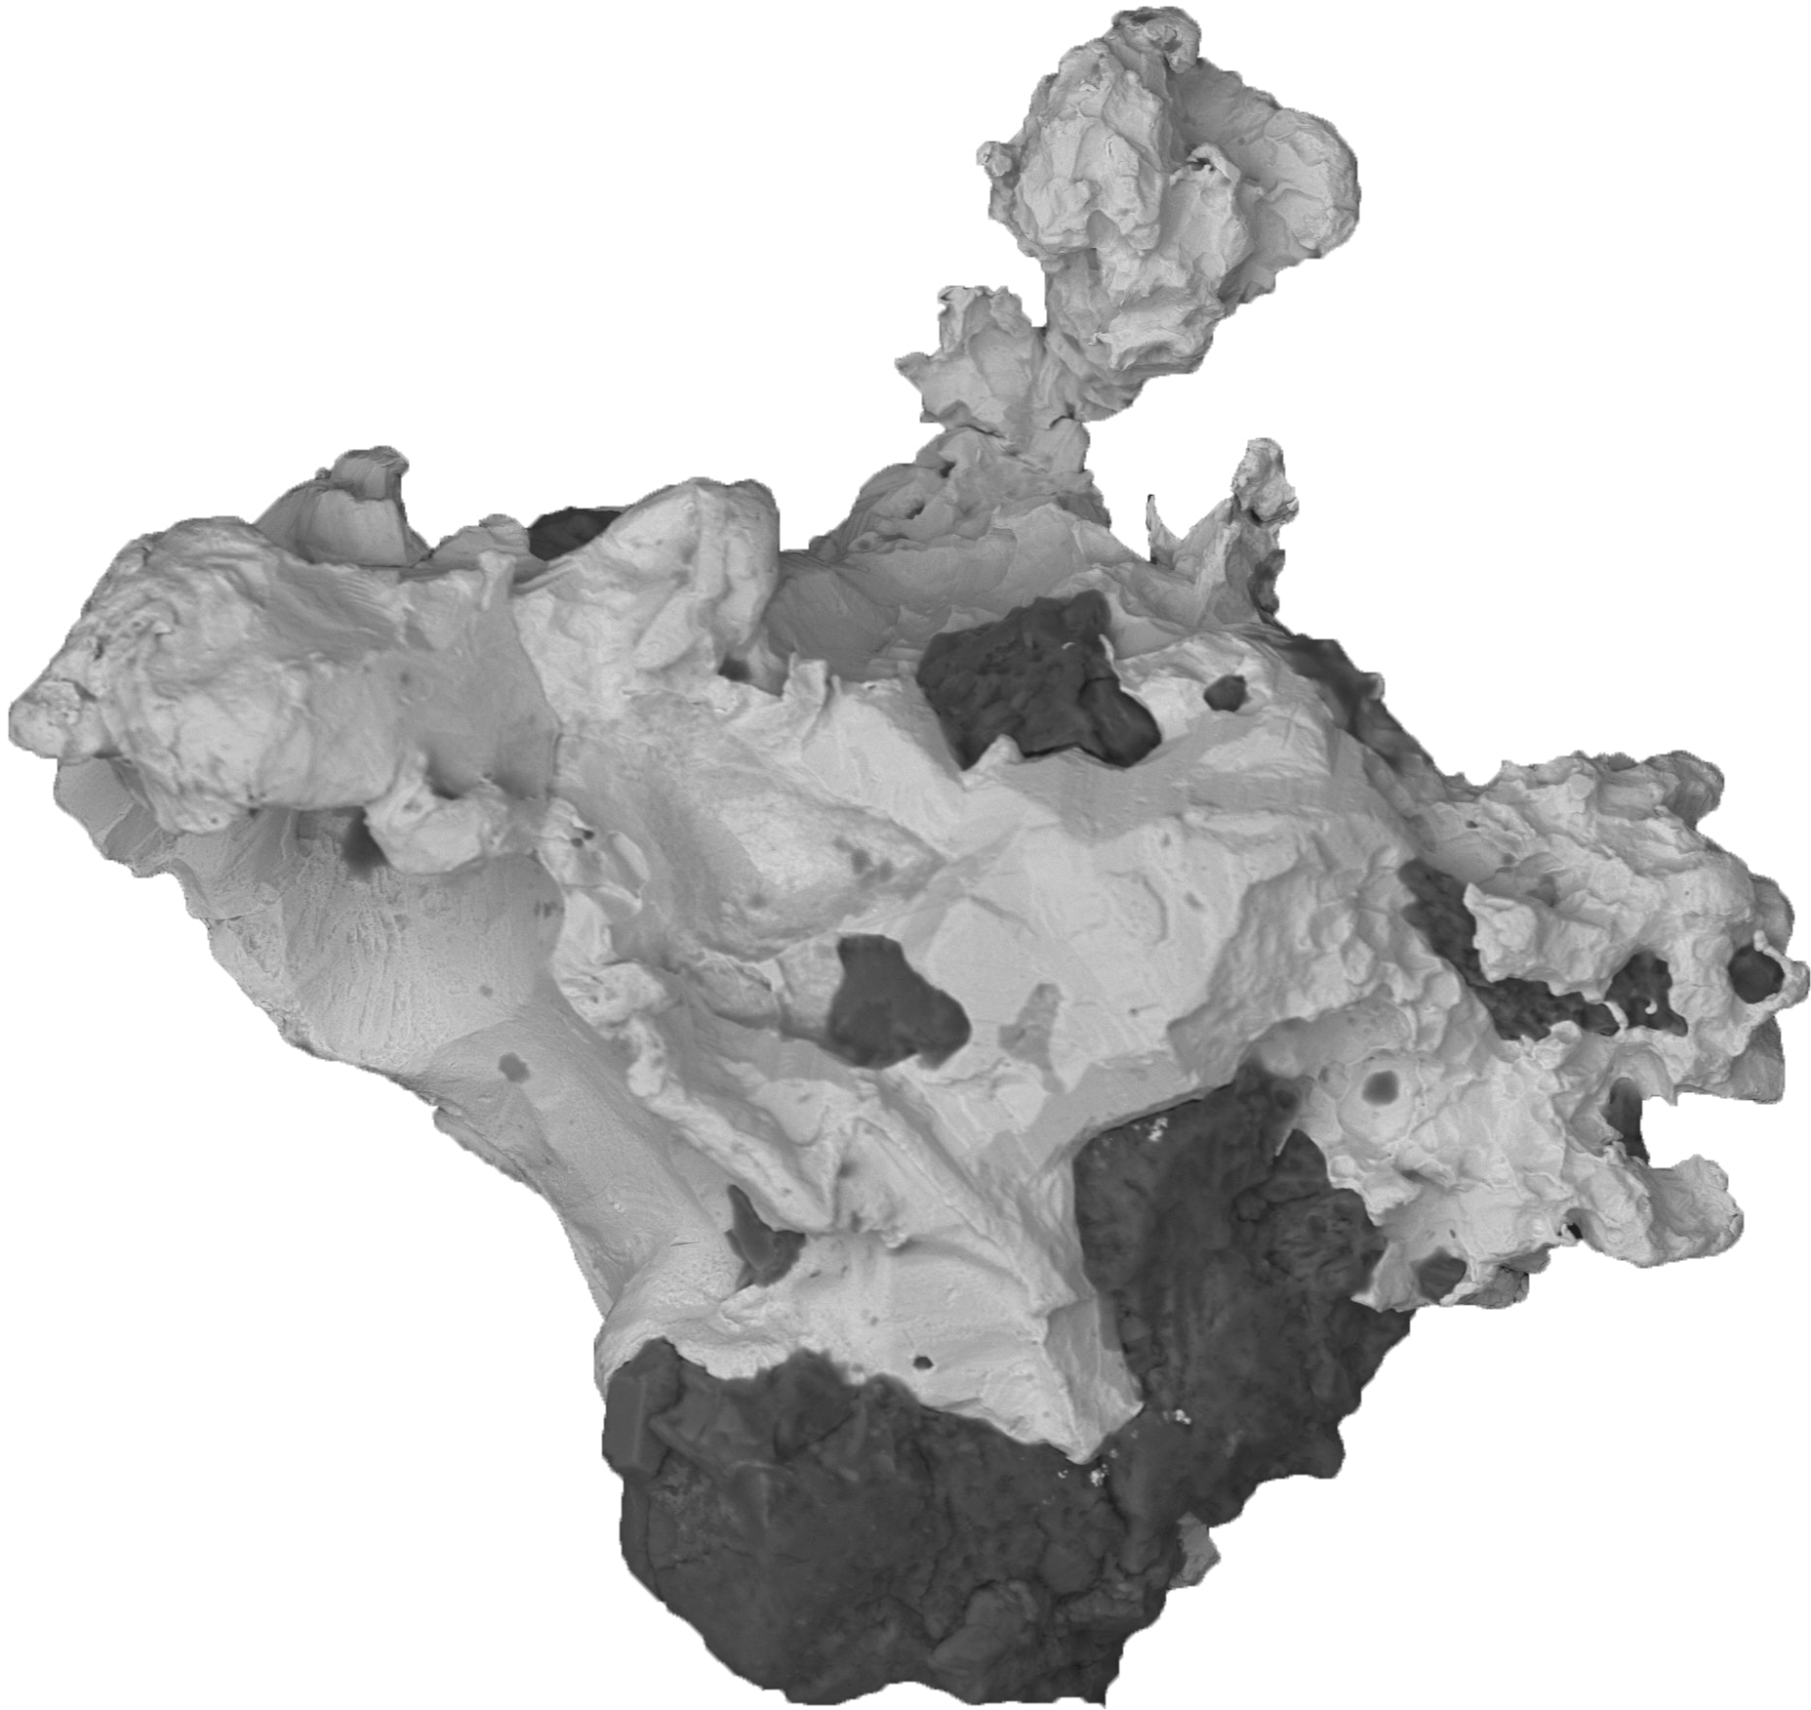
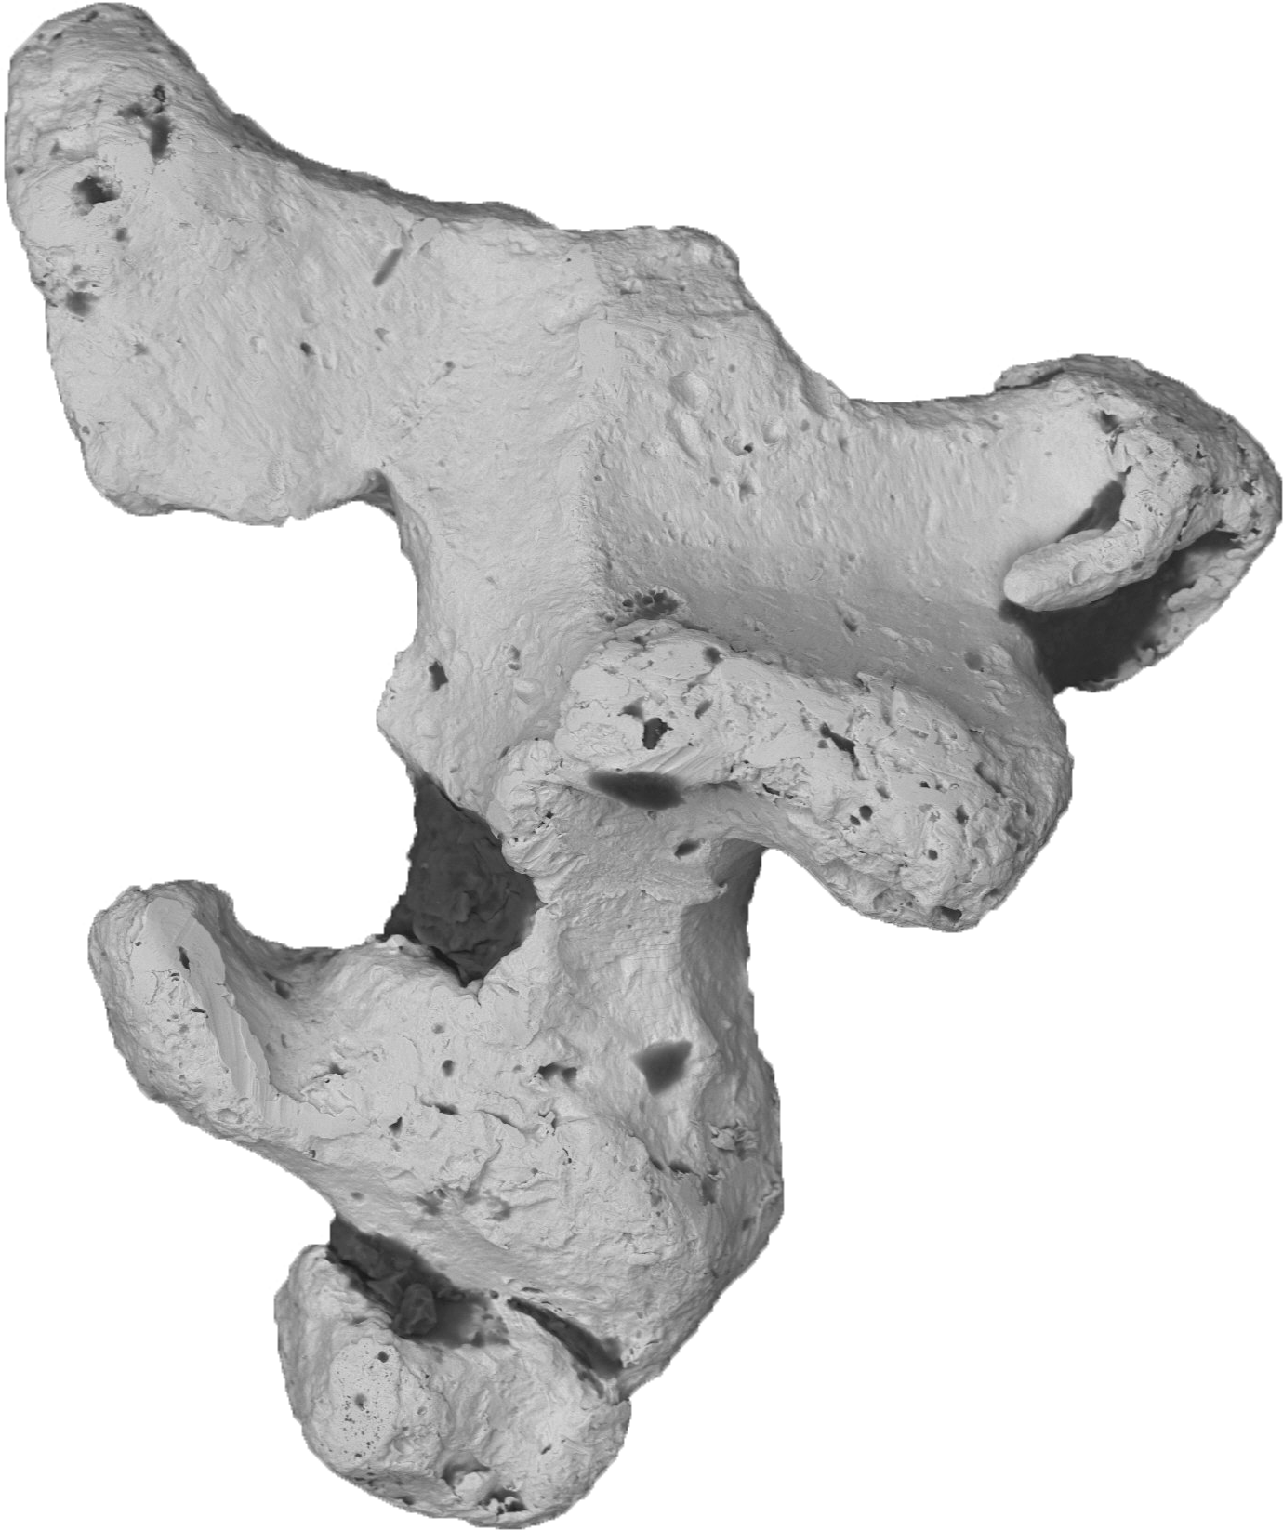
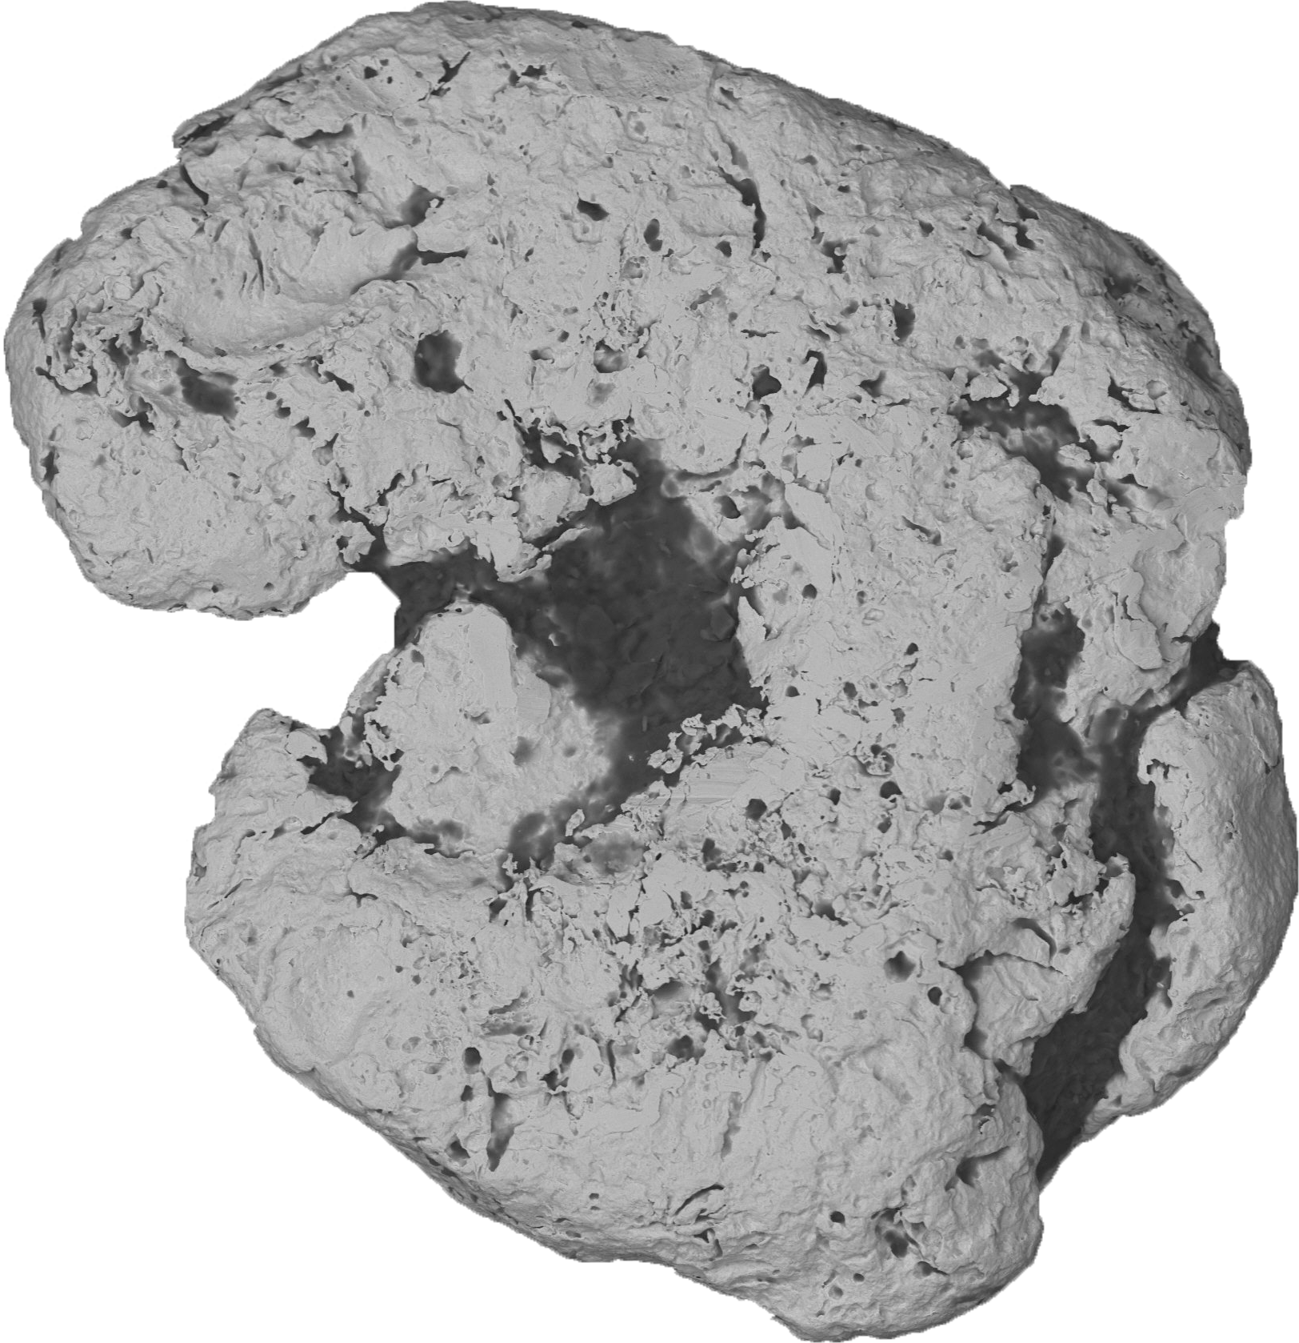
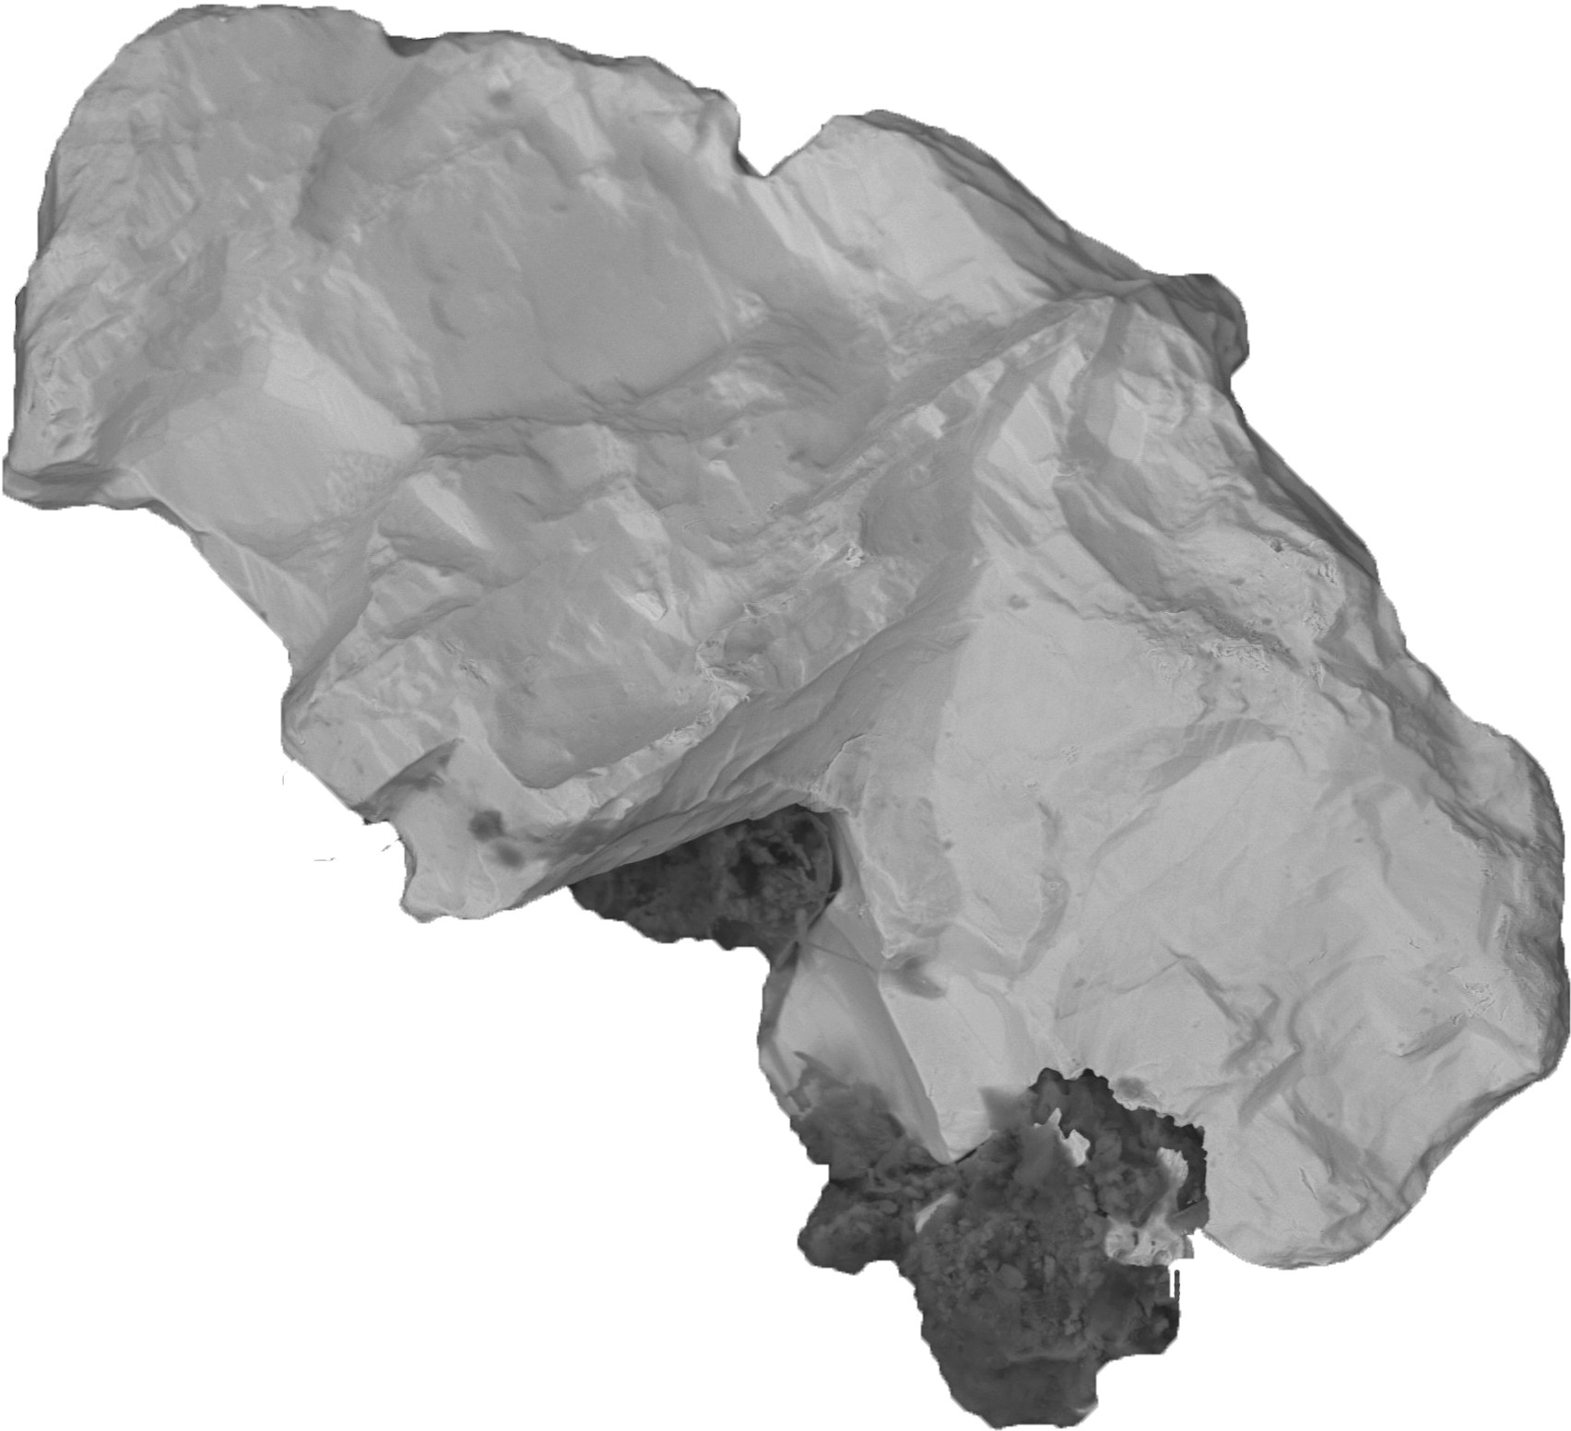
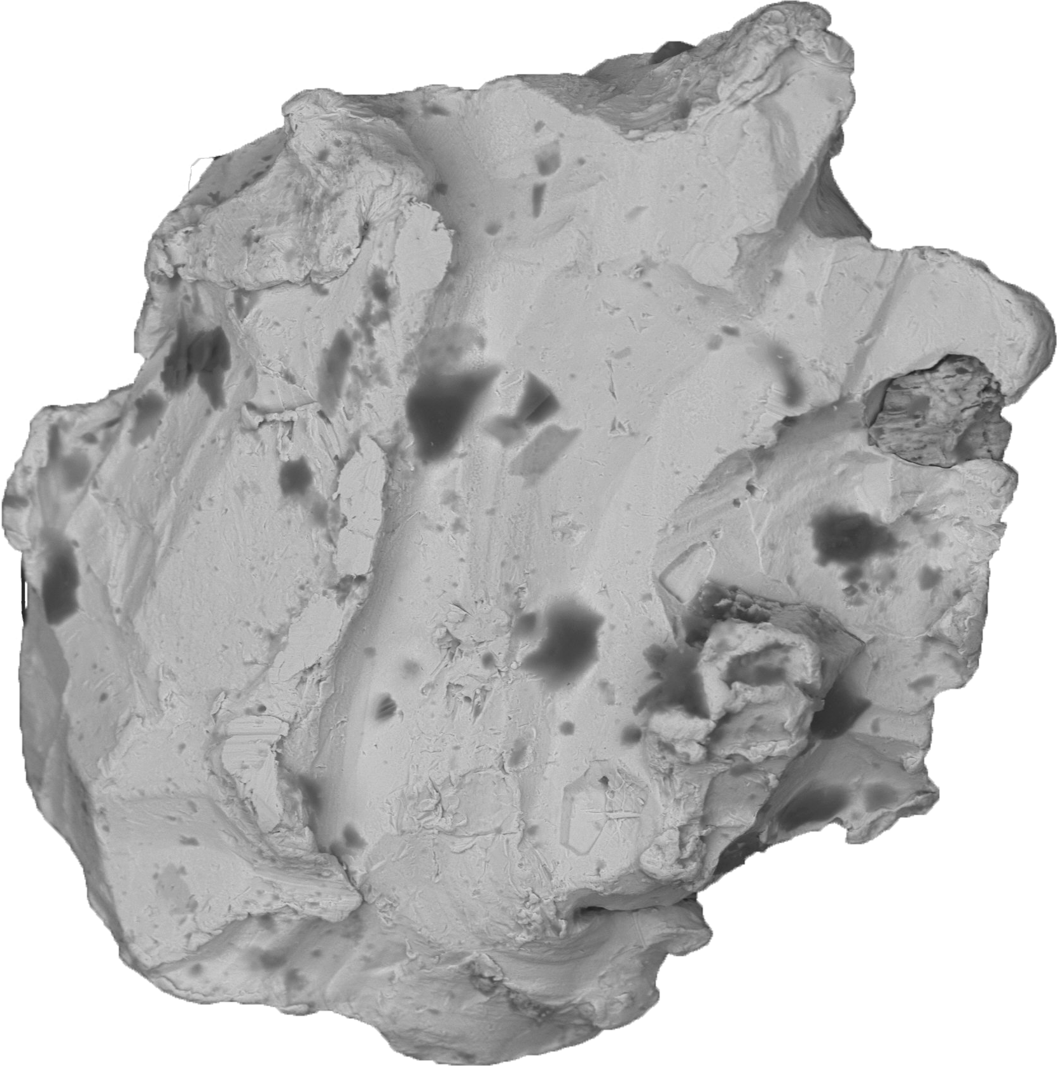
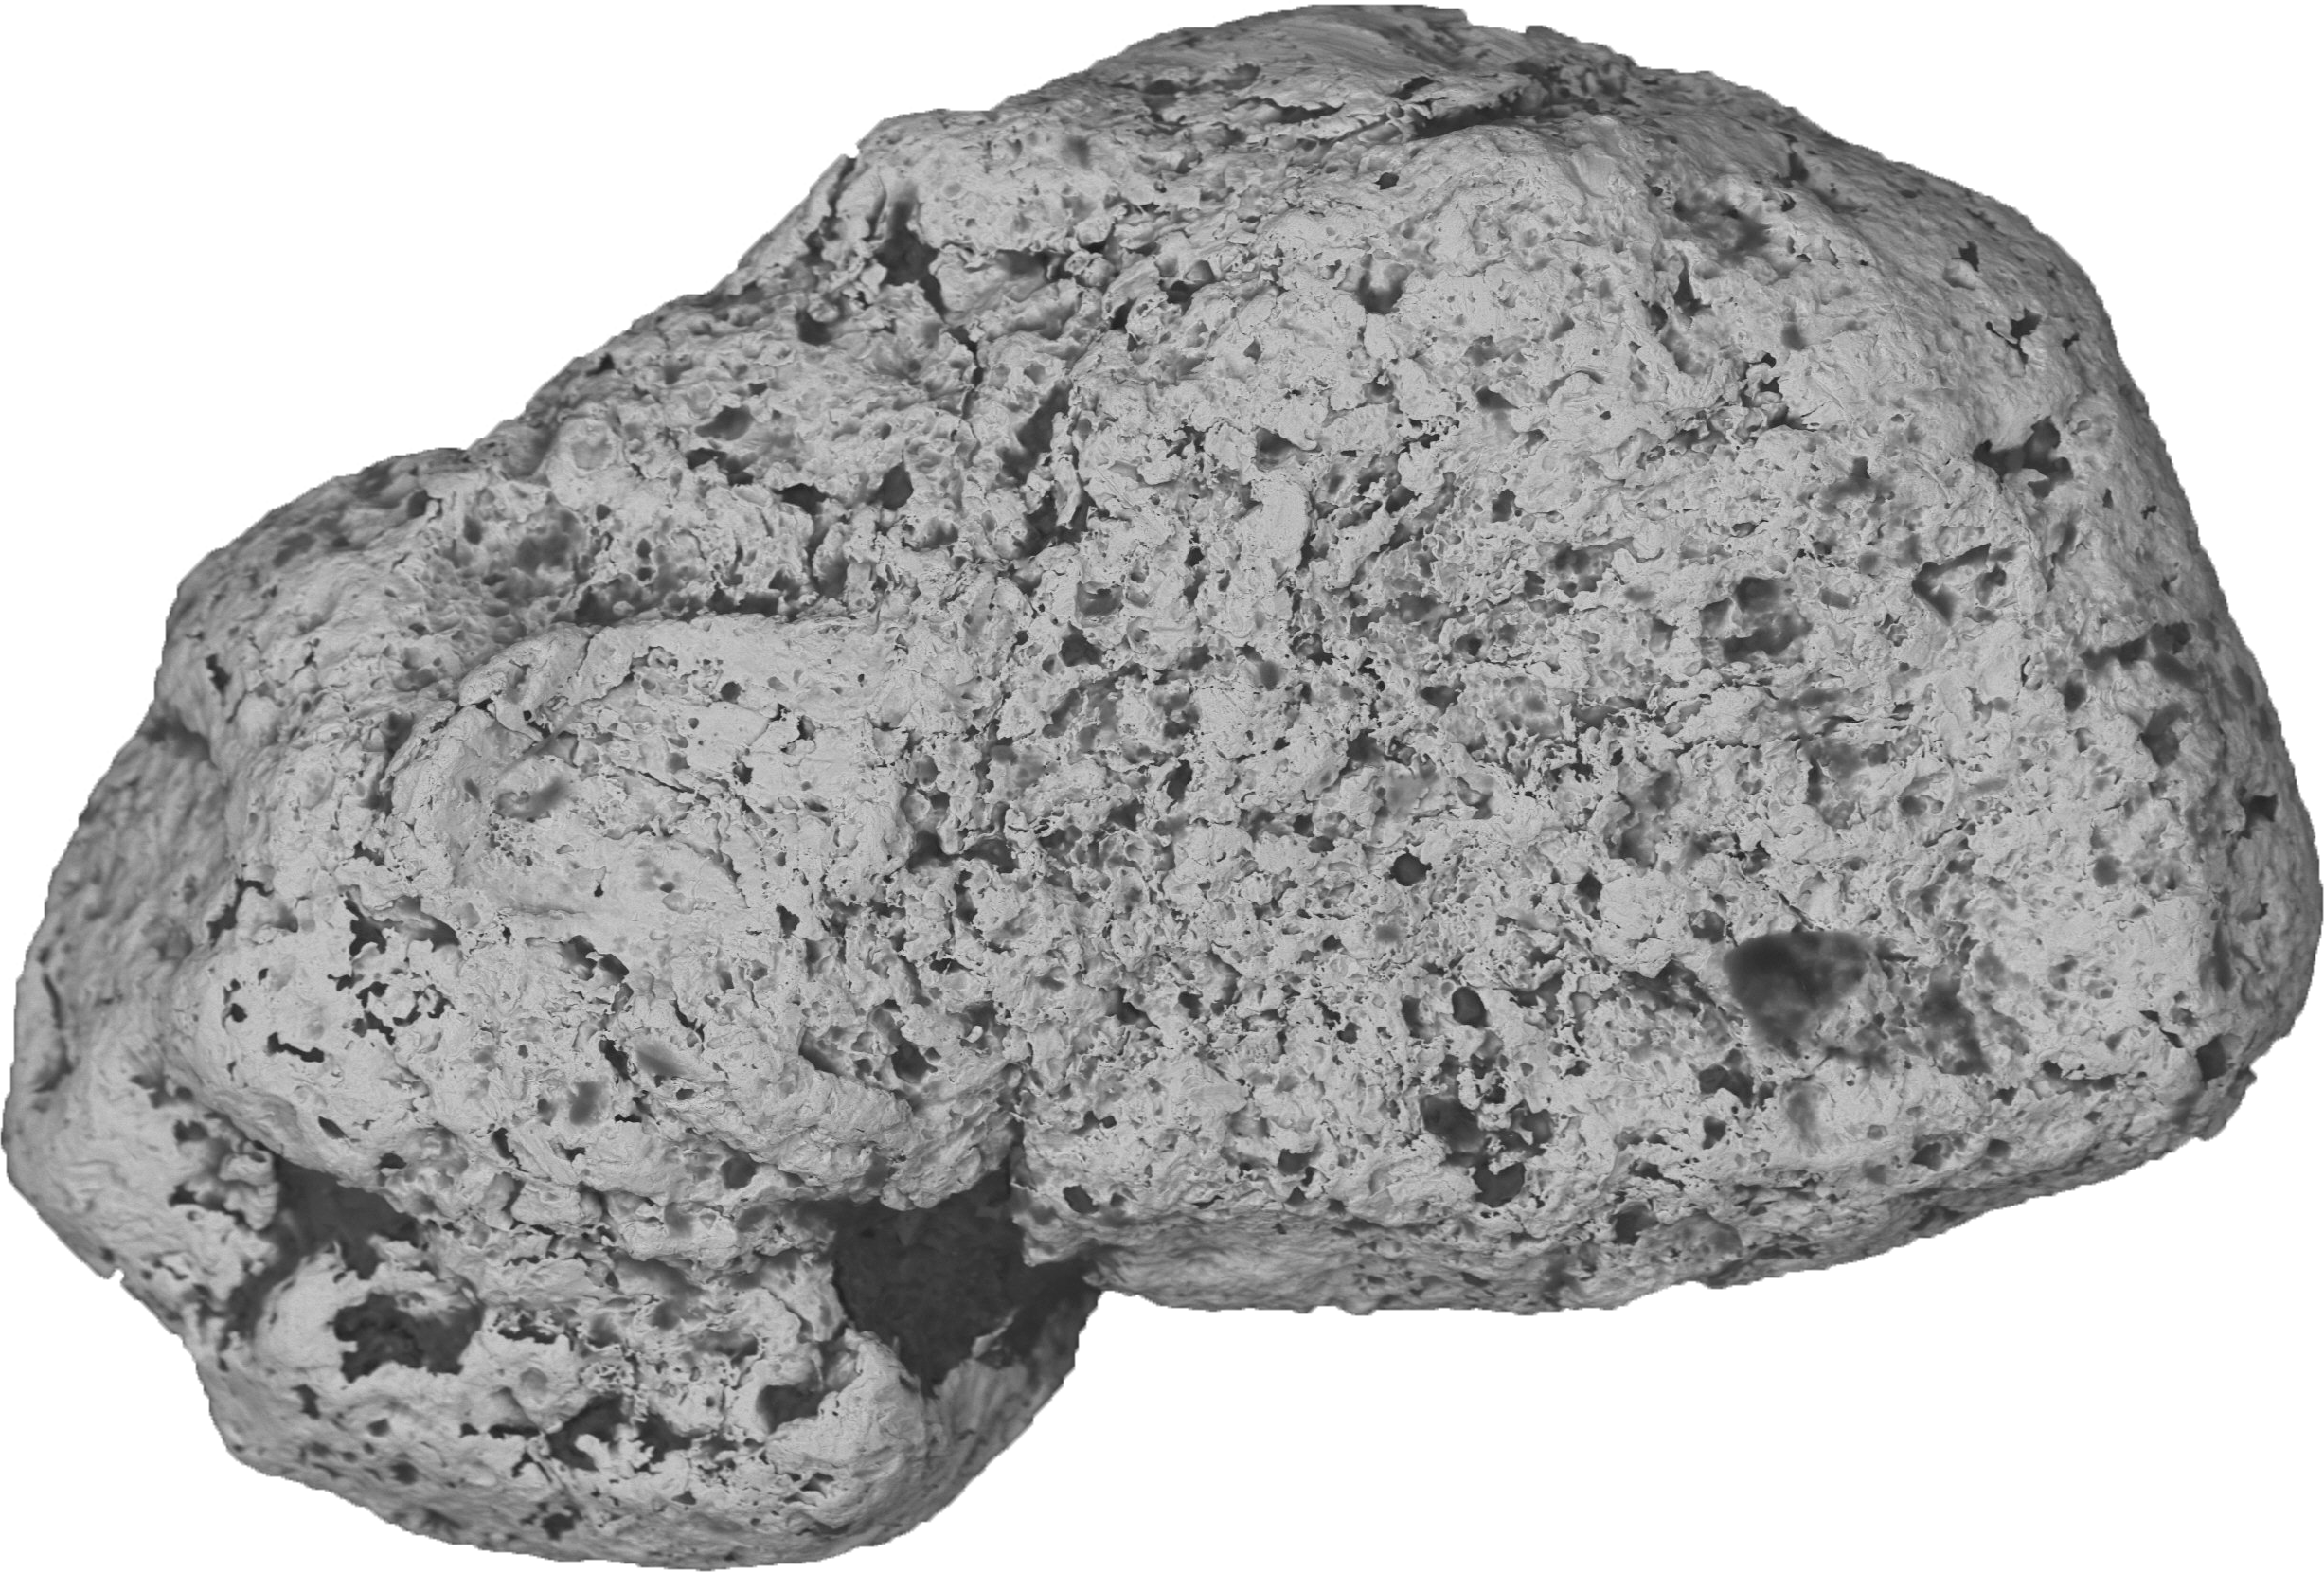
ИЗМЕНЕНИЕ МОРФОЛОГИИ САМОРОДНОГО ЗОЛОТА
14
Элювиальные и ложковые россыпи
Аллювиальные россыпи
Аллювиальные россыпи дальнего сноса
и переотложенные

Slide 15
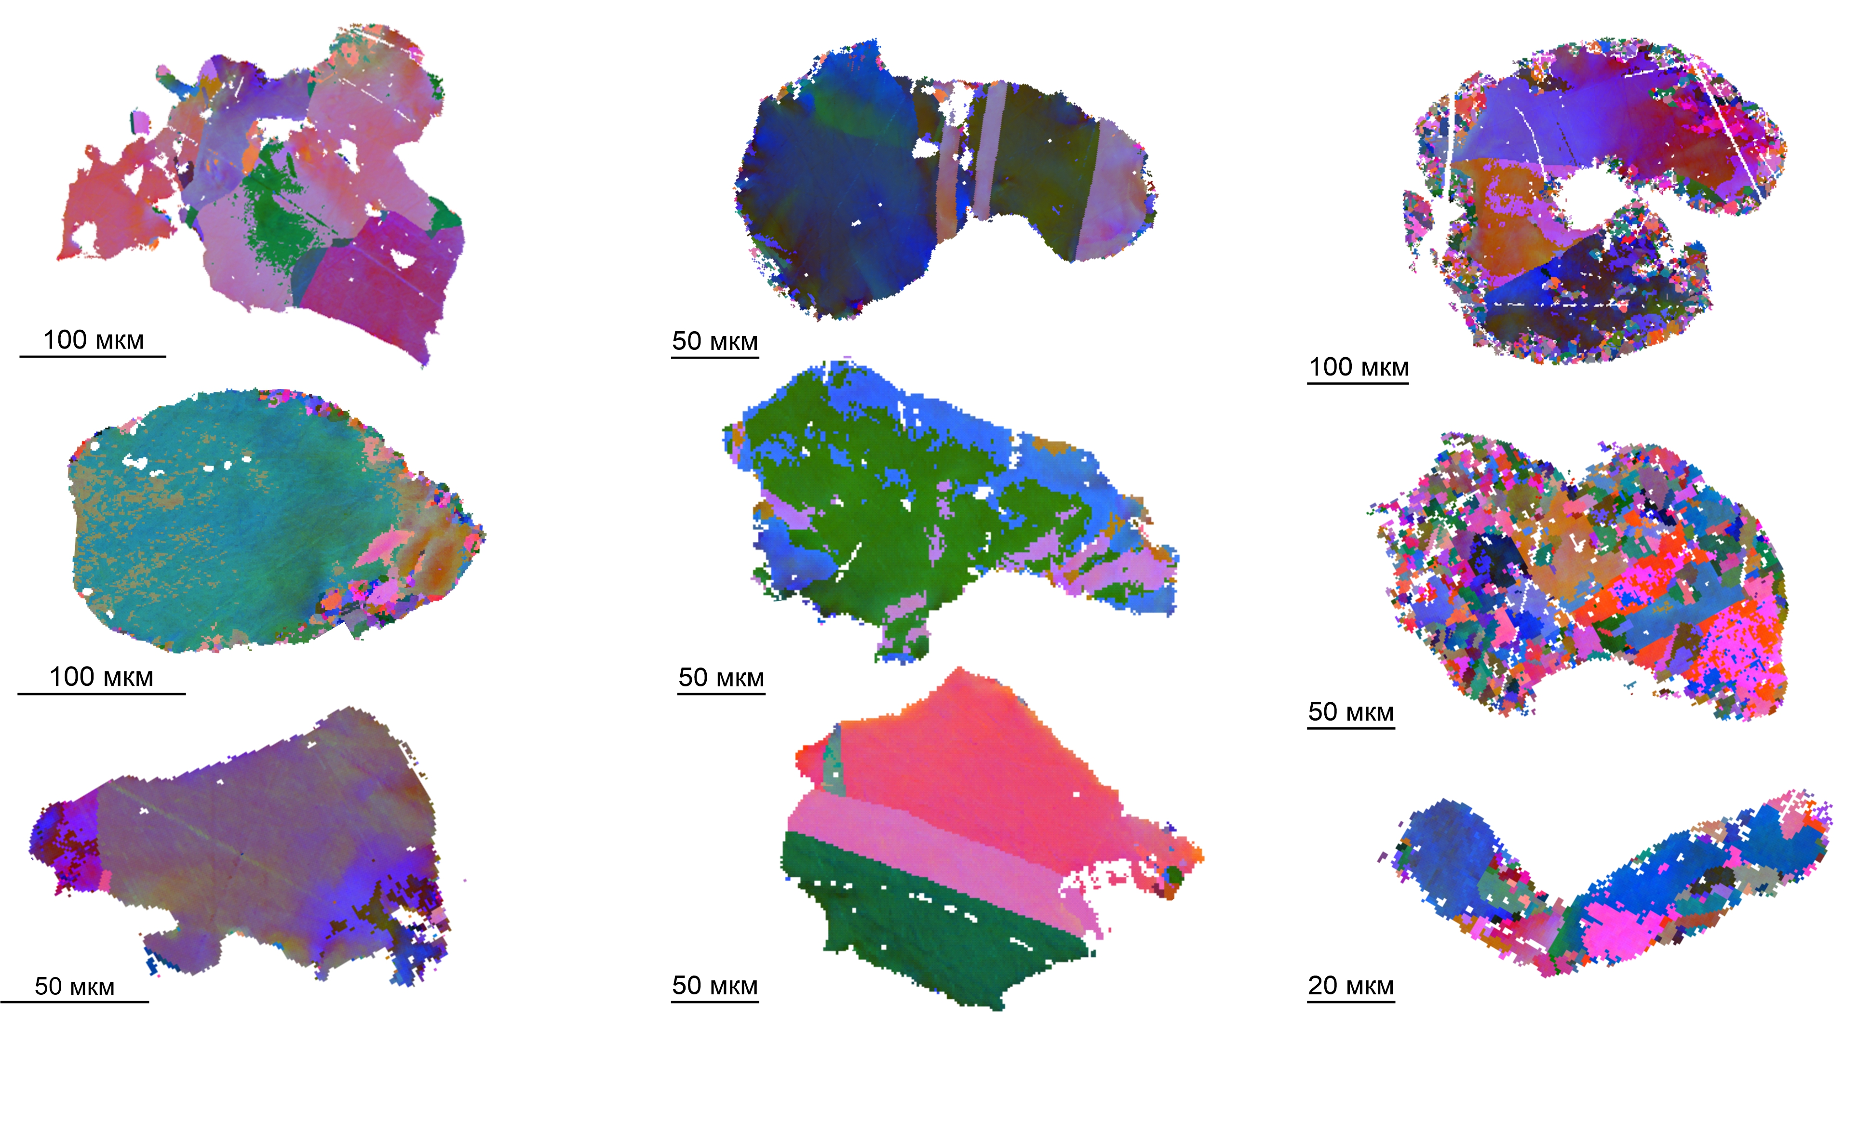
ИЗМЕНЕНИЕ ВНУТРЕННЕГО СТРОЕНИЯ И СОСТАВА САМОРОДНОГО ЗОЛОТА
15
Элювиальные и ложковые россыпи
Аллювиальные россыпи
Аллювиальные россыпи дальнего сноса
и переотложенные
Россыпь | n | Au | Ag
Архангельский лог | 8 | 82.33 | 17.73
Россыпь | n | Au | Ag
р. Атлян | 10 | 87.37 | 13.04
р. Каменка | 12 | 87.04 | 11.63
Россыпь | n | Au | Ag
р. Чёрная | 11 | 88.36 | 10.16
Семениковский лог | 9 | 96.84 | 3.02

Slide 16
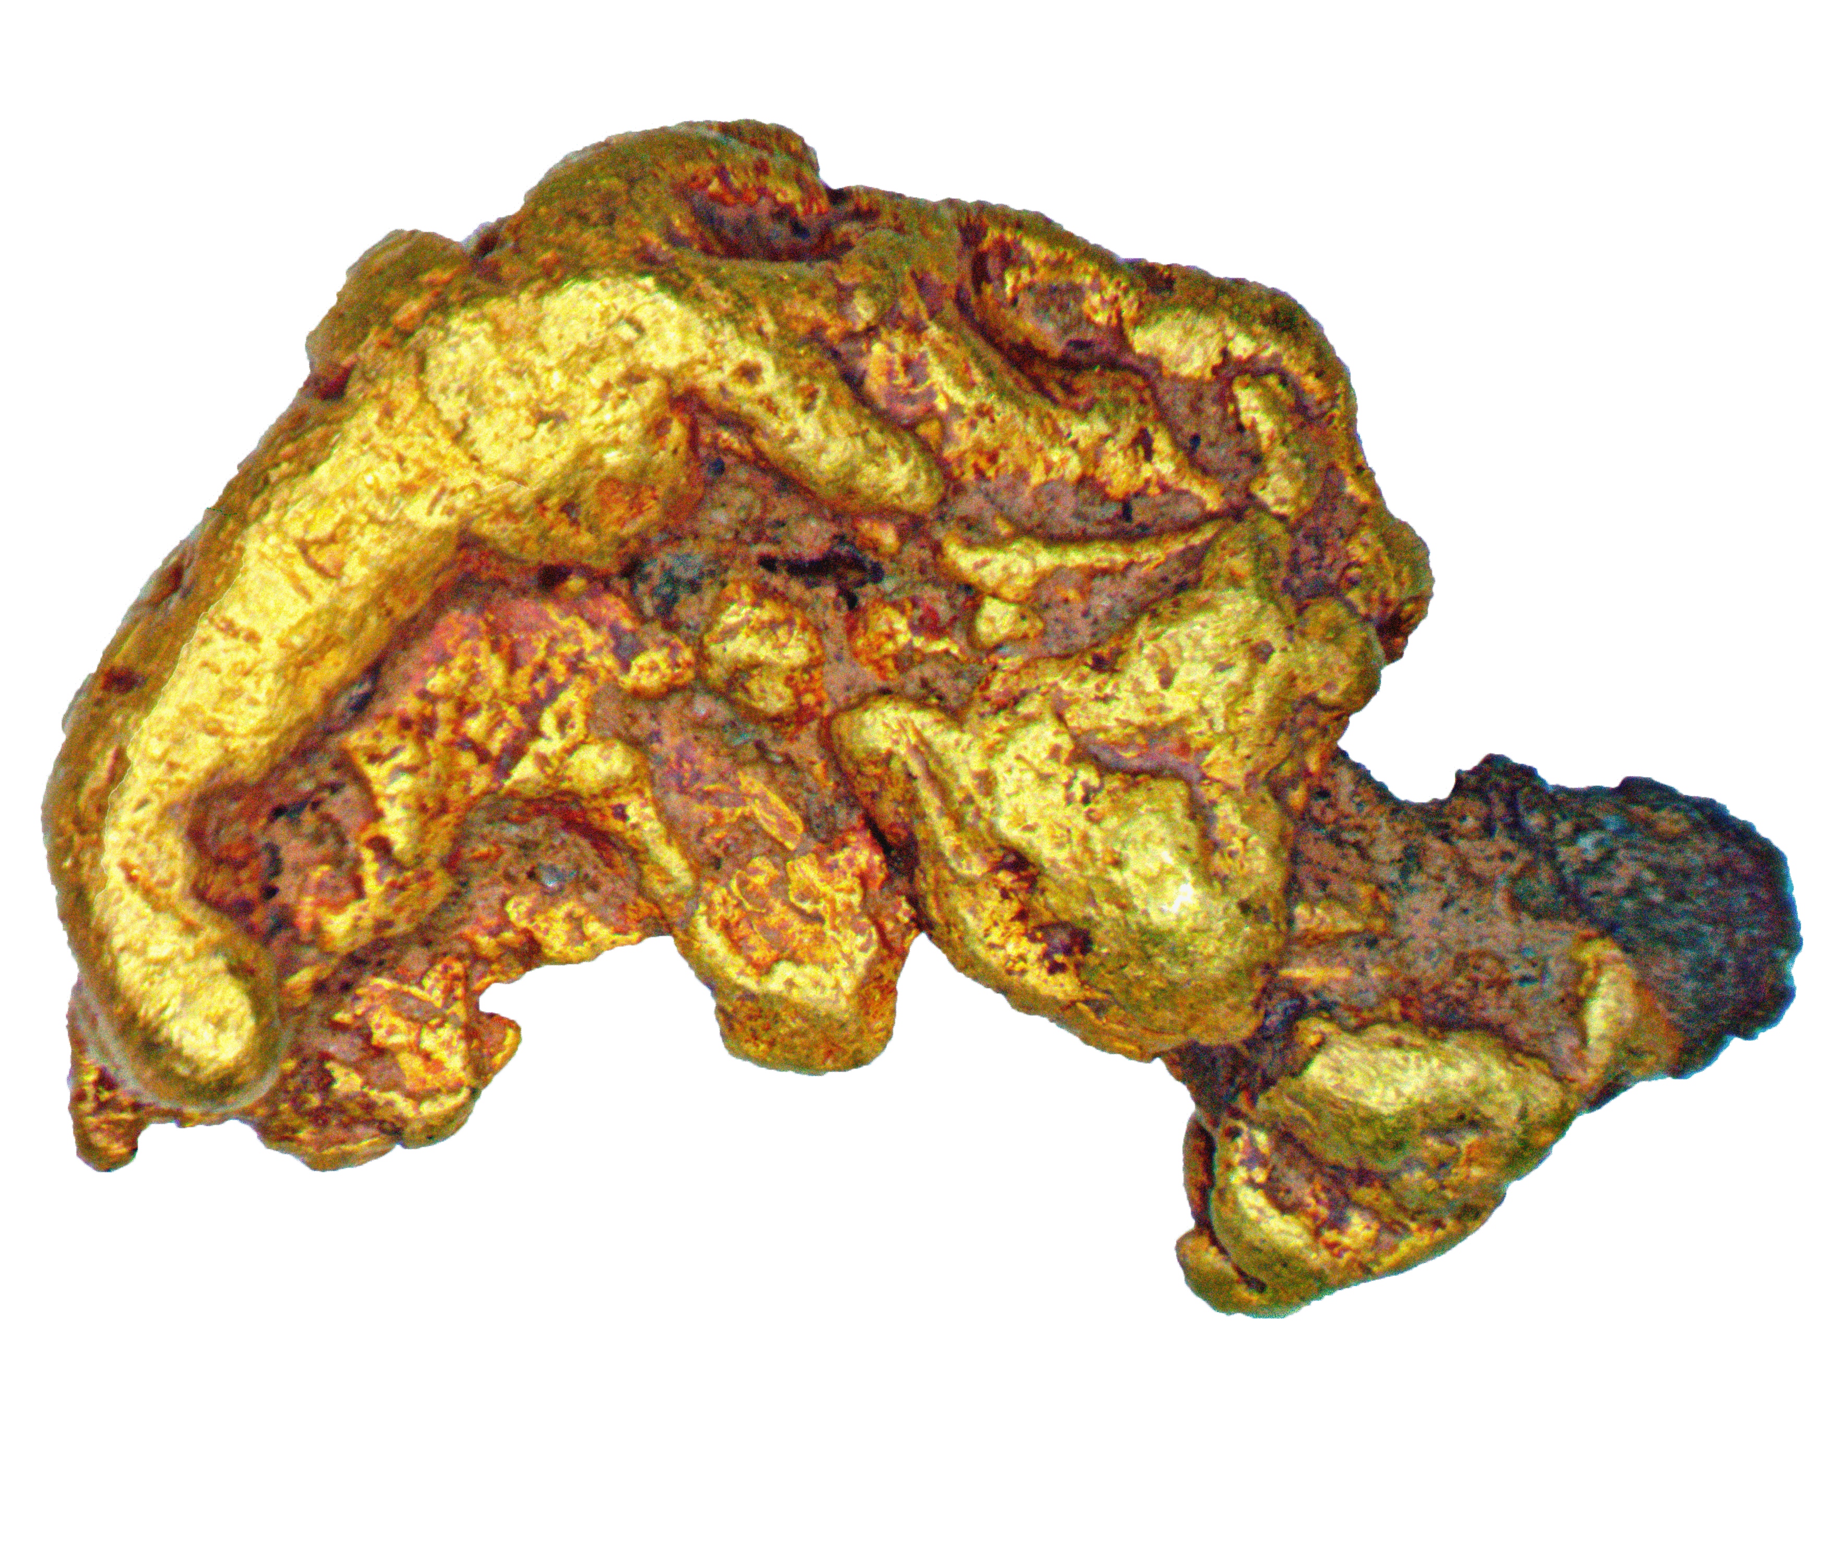
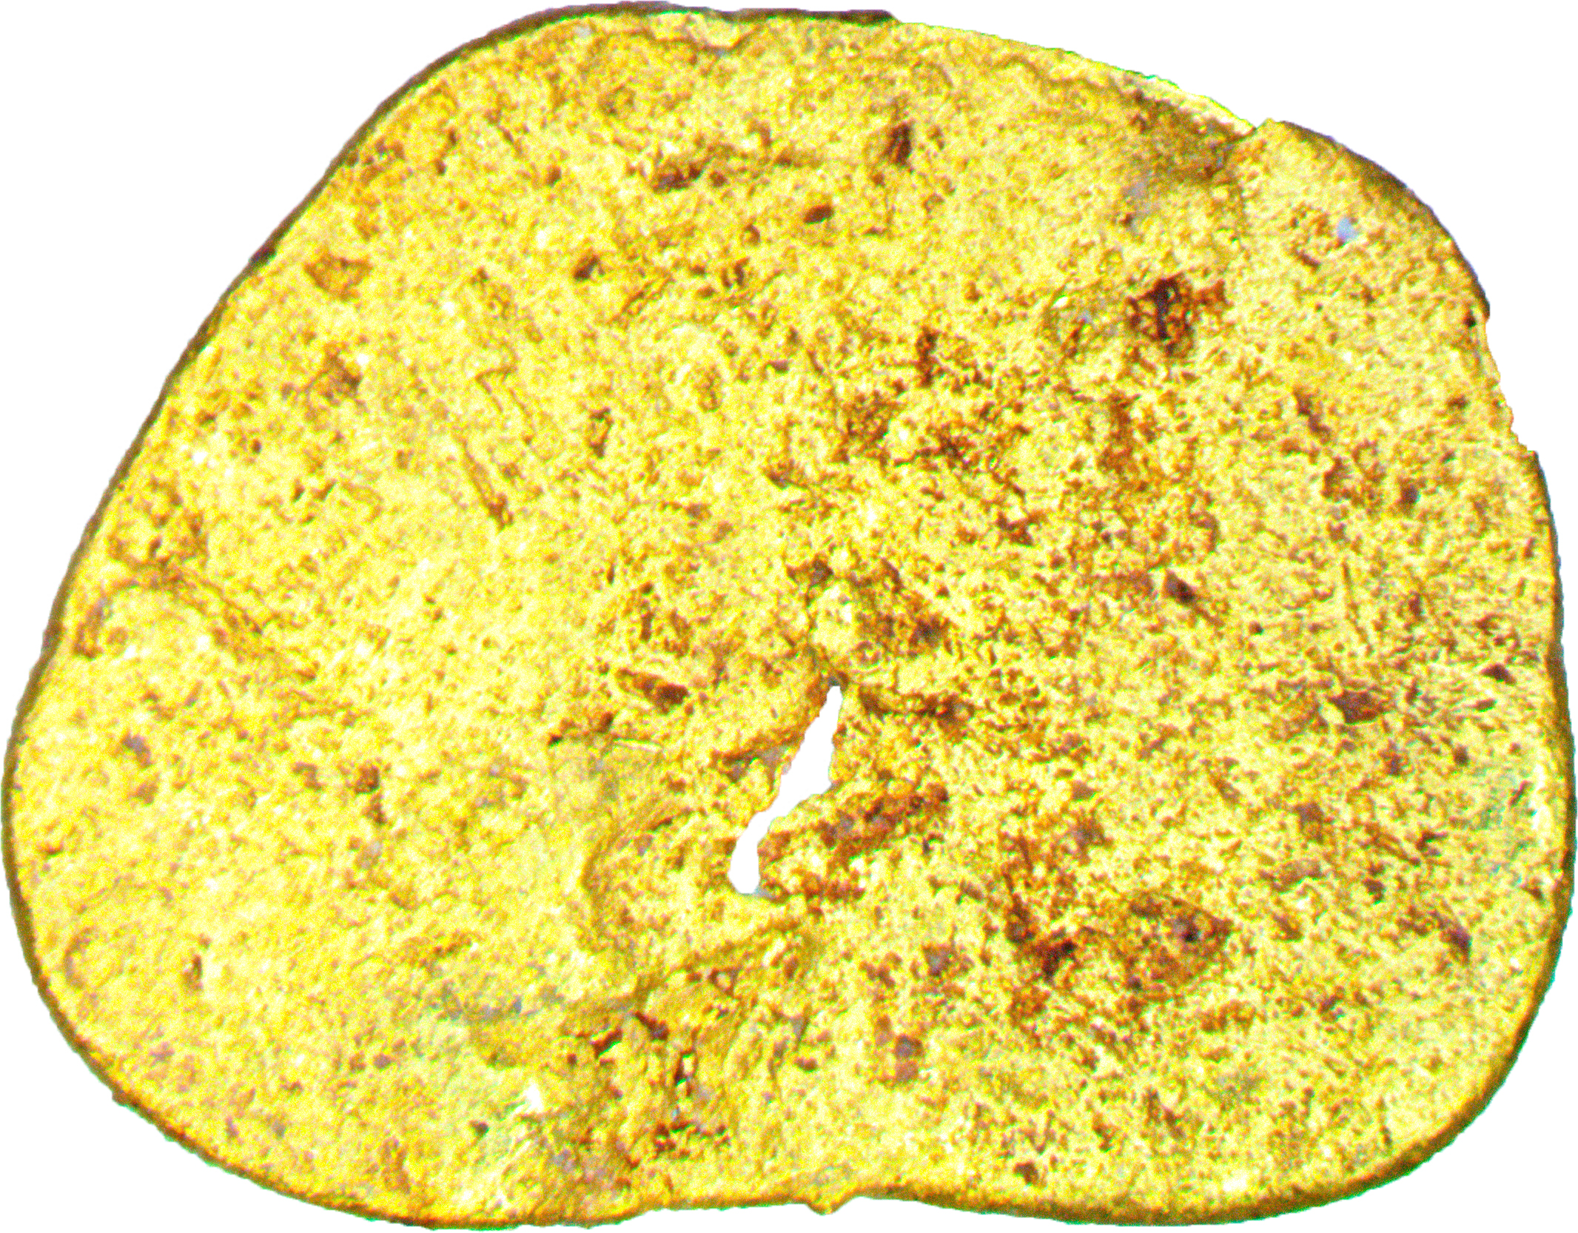
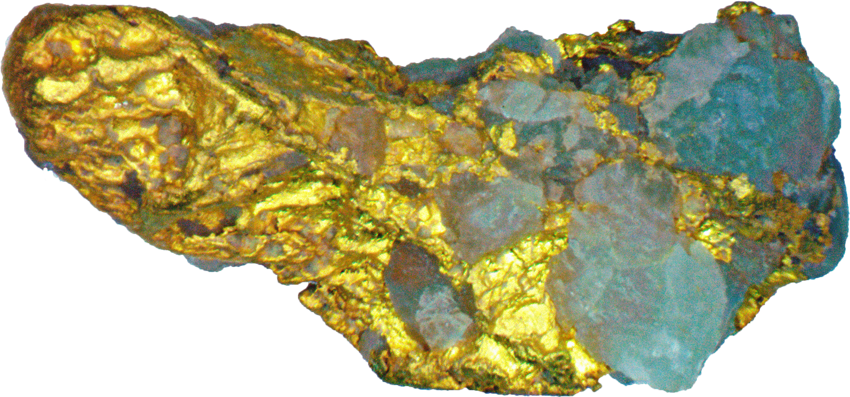
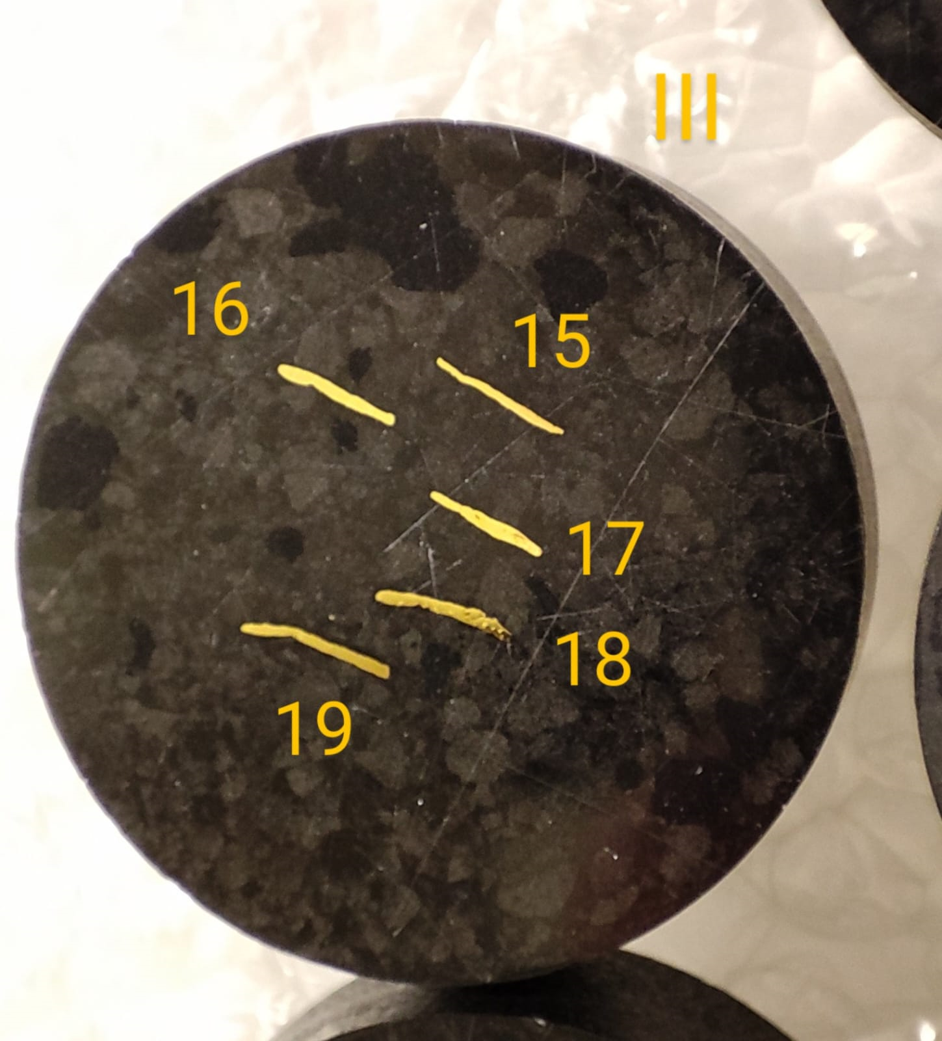

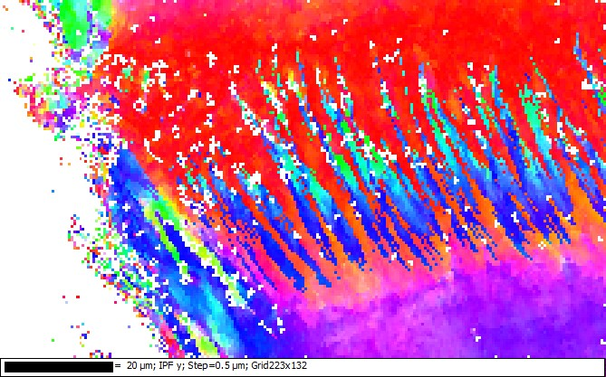
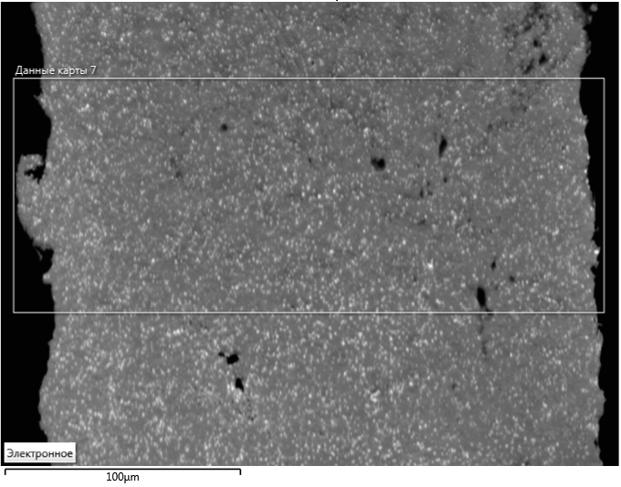
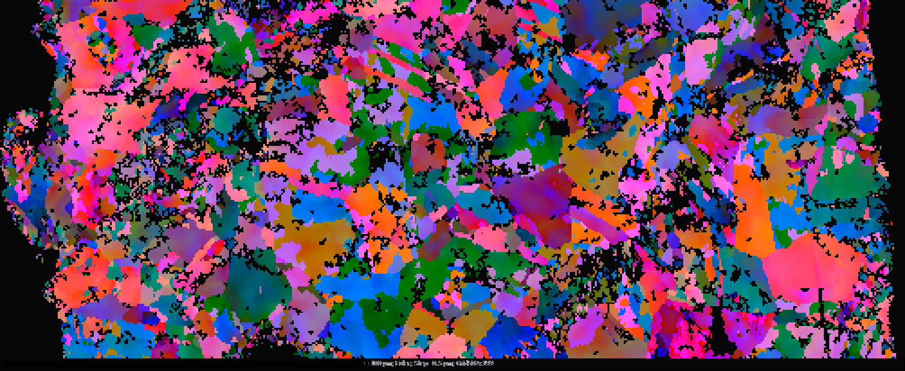
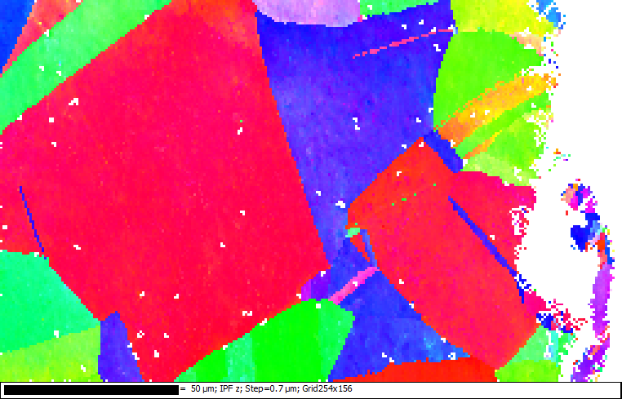
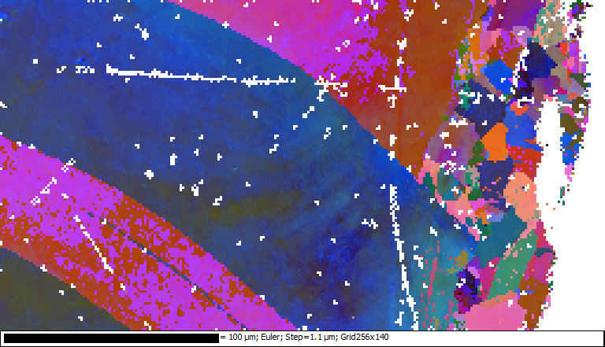
ИЗМЕНЕНИЕ ВНУТРЕННЕГО СТРОЕНИЯ САМОРОДНОГО ЗОЛОТА
16
Удаление от коренного источника
5 мм

Slide 17
17
ВТОРОЕ ЗАЩИЩАЕМОЕ ПОЛОЖЕНИЕ
Установлена взаимосвязь изменений химического состава и внутреннего строения самородного золота в россыпях. По мере увеличения дальности транспортировки от коренного источника начиная от краевых частей золотин формируется тонкозернистый агрегат хаотически ориентированных зерен повышенной пробы.

Slide 18
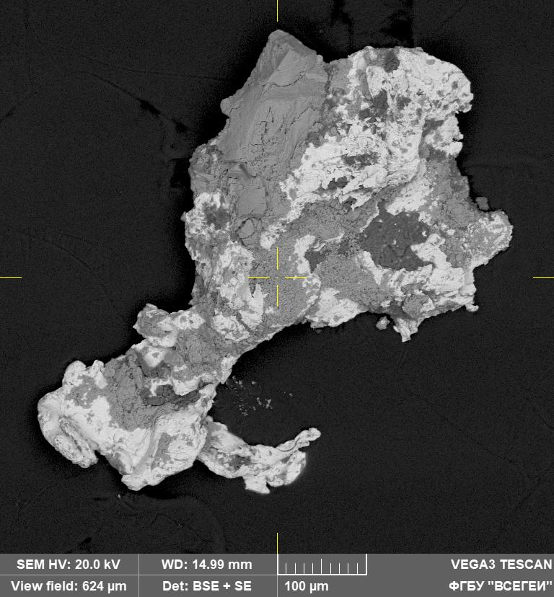
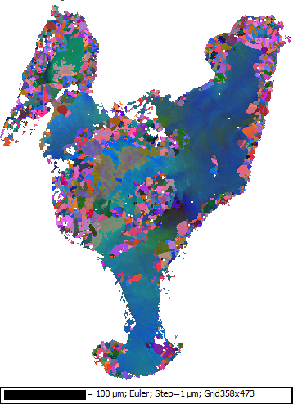
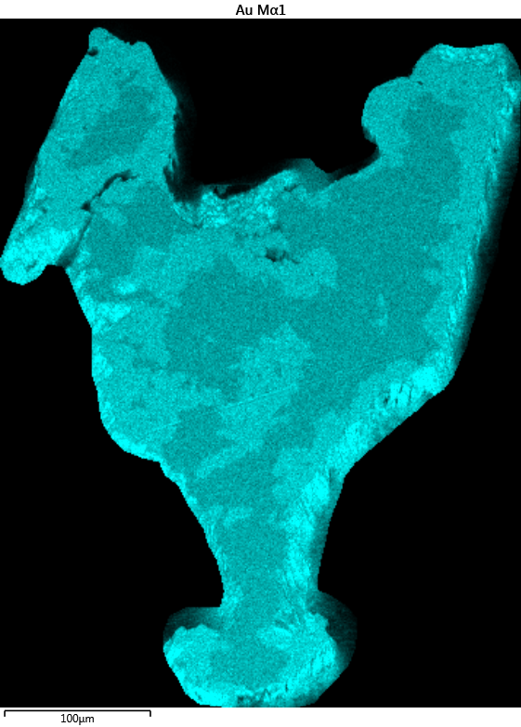
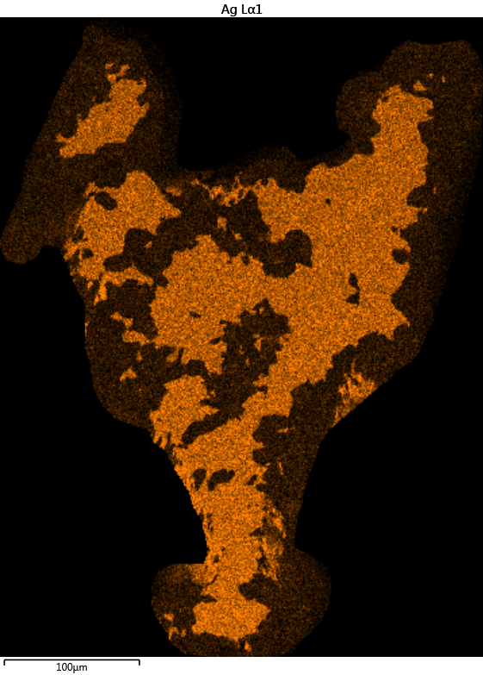
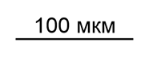
ПЕРЕКРИСТАЛЛИЗАЦИЯ САМОРОДНОГО ЗОЛОТА
18
Высокопробная кайма
BSE изображение самородного золота
Внутреннее строения самородного золота (EBSD)

Slide 19
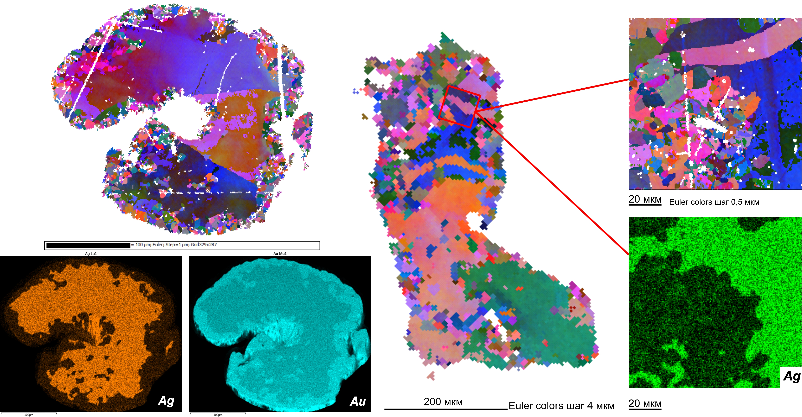
ПЕРЕКРИСТАЛЛИЗАЦИЯ САМОРОДНОГО ЗОЛОТА
19
Ag
Внутреннее строения самородного золота (EBSD)
Au
Карты распределения элементов

Slide 20
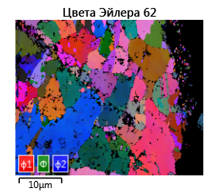
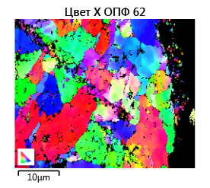



ПЕРЕКРИСТАЛЛИЗАЦИЯ САМОРОДНОГО ЗОЛОТА
20
По мере переноса в гидродинамическом потоке золотины испытывают механические деформации
Наибольшее количество деформаций накапливается в краевых частях
Накапливающиеся дефекты кристаллической решётки и дислокации приводят к перекристаллизации деформированных участков
Перемещение межзерновых границ в процессе перекристаллизации делает возможным вынос примесей из золота растворами, движущимися по границам зёрен
В результате перекристаллизации, сопровождающейся выносом примесей, образуются высокопробные каймы, лишённые механических деформаций

Slide 21


ПЕРЕОТЛОЖЕНИЕ САМОРОДНОГО ЗОЛОТА
21
Au
Au-Ag
BSE изображение внутреннего строения самородного золота
Карта распределения Ag
Анализ | Al₂O₃ | SiO₂ | P₂O₅ | CaO | FeO | Y₂O₃ | La₂O₃ | Ce₂O₃ | Pr₂O₃ | Nd₂O₃ | Sm₂O₃ | Gd₂O₃ | Dy₂O₃ | Сумма
1 | - | 0.39 | 27.28 | 4.87 | 1.55 | 2.1 | 8.84 | 22.62 | 3.03 | 10.97 | 1.52 | - | 0.79 | 83.96
2 | - | 0.67 | 26.98 | 4.77 | 1.39 | 6.38 | 5.47 | 17.13 | 1.99 | 8.62 | 1.91 | 3.15 | 1.28 | 79.75
3 | 1.11 | 2.73 | 21.59 | 4.49 | 1.73 |  | 8.18 | 23.23 | 1.98 | 8.92 | 1.59 | - | - | 75.55
4 | - | 1.01 | 28.04 | 4.75 | 0.91 | 1.29 | 9.04 | 24.99 | 2.93 | 9.78 | 1.58 | 2.47 | 1.17 | 87.96
5 | - | 0.54 | 27.92 | 4.69 | 1.87 | 0.8 | 8.34 | 25.83 | 2.66 | 10.12 | 1.34 | 2.17 | 0.86 | 87.16
Участки высокопробного золота содержат многочисленные включения минерала группы рабдофана сложной формы
Химический состав включений в высокопробном золоте

Slide 22



ПЕРЕОТЛОЖЕНИЕ САМОРОДНОГО ЗОЛОТА
22
BSE изображение внутреннего строения самородного золота
Карта распределения Ag
Внутреннее строения самородного золота по результатам EBSD

Slide 23

МОДЕЛЬ ОЧИЩЕНИЯ САМОРОДНОГО ЗОЛОТА ОТ ПРИМЕСЕЙ
В РЕЗУЛЬТАТЕ ПЕРЕОТЛОЖЕНИЯ
23
Растворение первичного самородного золота лигандами, способными к образованию комплексов с Au и Ag
Образование избыточных свободных электронов в корродируемой золотине
Вынос комплексов Ag и других примесей растворами
Отложение чистого самородного золота на поверхности корродируемой золотины за счёт разности электрохимических потенциалов
Схема электрохимического рафинирования самородного золота (self-electrorefining) по Groen et al., 1990

Slide 24
СТРУКТУРНЫЕ ПРИЗНАКИ ПРОЦЕССОВ ОБЛАГОРАЖИВАНИЯ ЗОЛОТА
В ГИПЕРГЕННЫХ УСЛОВИЯХ
24
Каймы перекристаллизации
Участки переотложения
Гомогенный состав перекристаллизованных кайм
Каймы состоят из изометричных полиэдрических индивидов размером 1‒10 мкм
Индивиды характеризуются однородным внутренним строением
Отсутствуют минеральные включения
Гетерогенный состав краевых участков, реликты первичного самородного золота с примесями
Новообразованные участки состоят из удлинённых индивидов сложной форсы размером 5‒30 мкм
Распространены структуры ростовых двойников
Различная мощность участков высокопробного золота (до 200 мкм)
Включения гипергенных минералов

Slide 25
25
ТРЕТЬЕ ЗАЩИЩАЕМОЕ ПОЛОЖЕНИЕ
Предложены два механизма формирования высокопробных кайм и участков на самородном золоте в гипергенных условиях. Первый механизм, характерен для слабо перемещённых отложений (элювий, делювий ближнего сноса) и заключается в переотложении высокопробного золота на поверхности корродируемого первичного за счет возникновения разности электрохимических потенциалов. Второй механизм реализуется за счёт перекристаллизации механически деформированных краевых участков золотин и проявляется в аллювиально-делювиальных и аллювиальных отложениях.

Slide 26
ЗАКЛЮЧЕНИЕ
В результате проведённых исследований впервые на представительном материале охарактеризовано внутреннее строение самородного золота в коренных кварцевожильных месторождениях и связанных с ними россыпях.
Установлено, что повышение пробы самородного золота в россыпных отложениях является следствием преобразования его внутреннего строения, вызванного механическими деформациями в ходе транспортировки.
На основании структурных признаков предложены две модели преобразования внутреннего строения самородного золота в экзогенных условиях.

Slide 27
БЛАГОДАРЮ ЗА ВНИМАНИЕ

